Slide 1
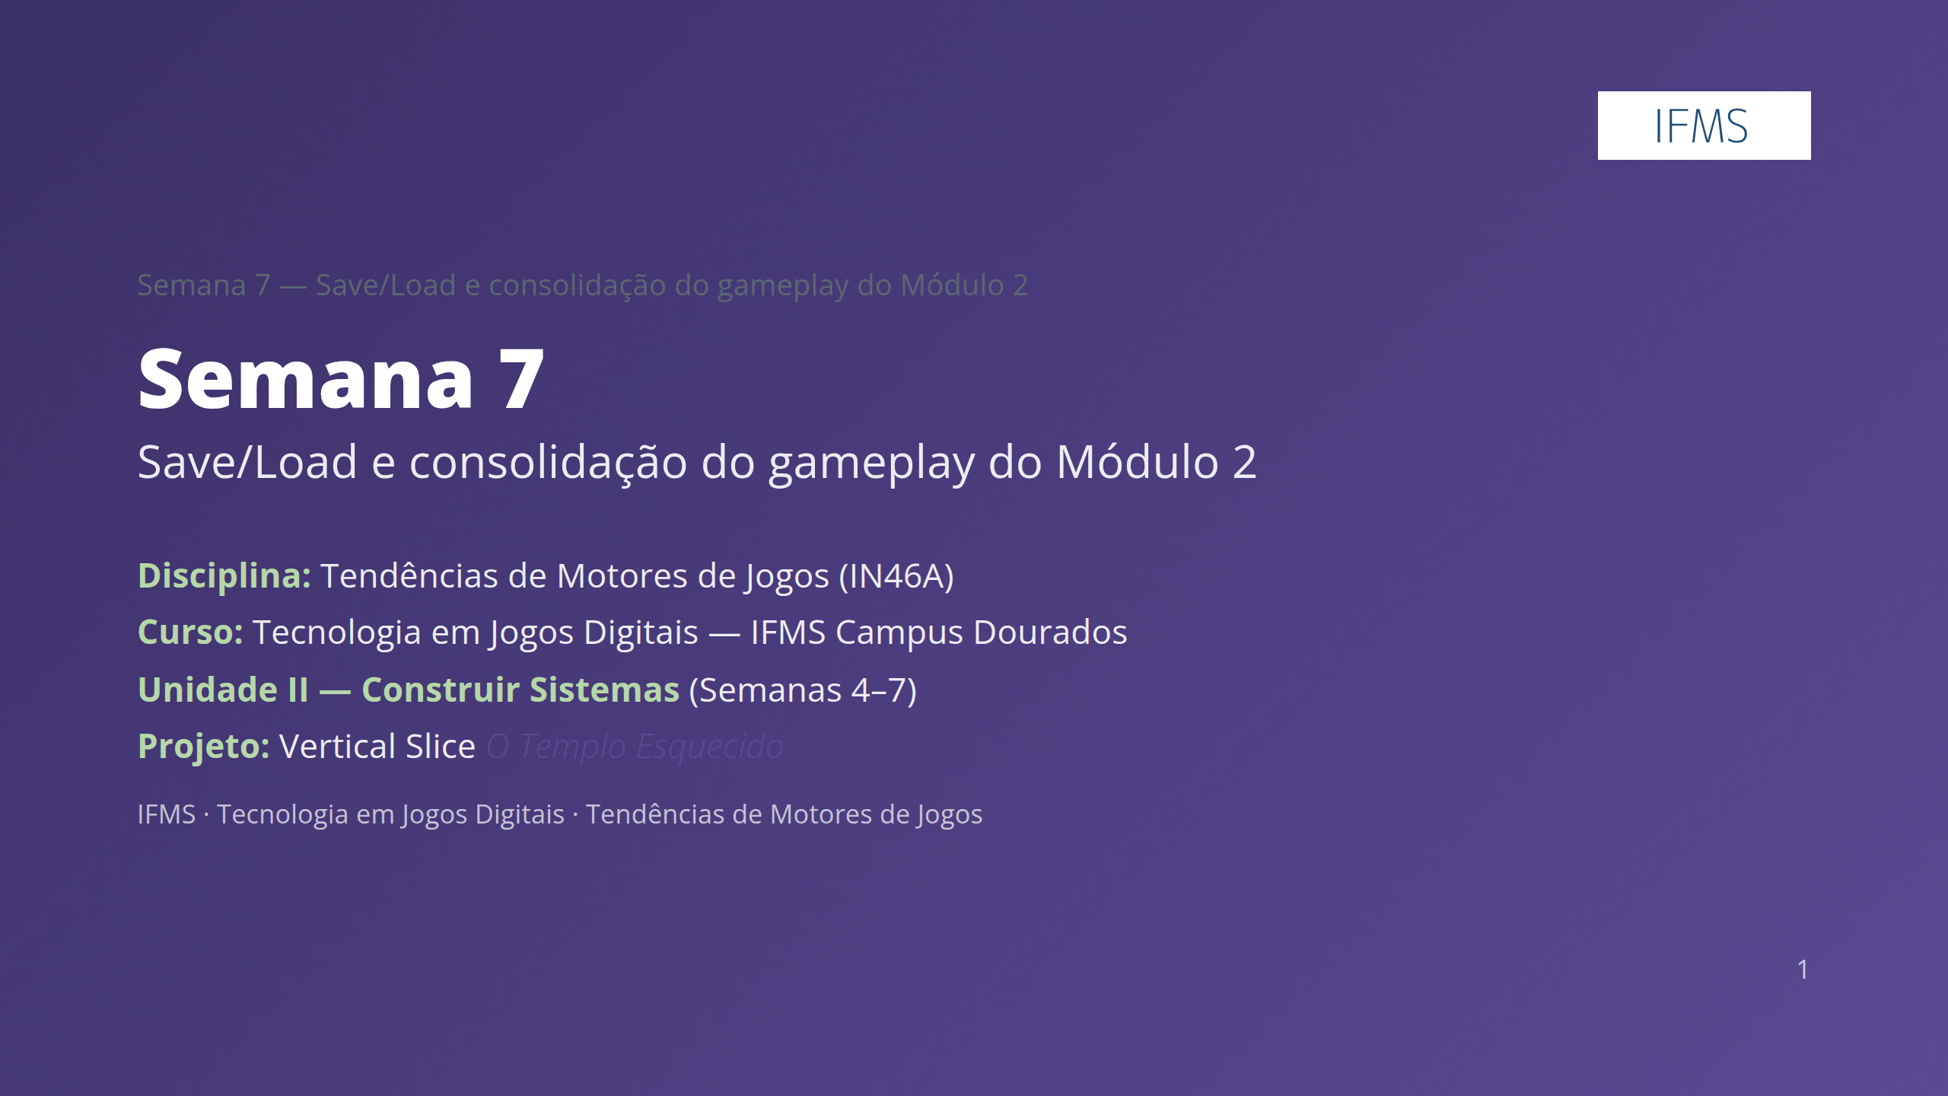
Notes:
Retomar o projeto da Semana 6 já aberto, com GameManager/SaveManager (Autoload), contrato Interactable, Signals e ItemData + Enum sustentando o conjunto próprio de itens de cada grupo. Nada desse trabalho é alterado — apenas ampliado. Esta semana fecha a Unidade II em duas frentes: SaveData + FileAccess (Encontro 1) e integração final de todos os sistemas do módulo em um único fluxo, com Code Review e Playtest (Encontro 2). Metodologia: Studio Based Learning, autonomia baixa — professor demonstra, aluno adapta. Encerramento de módulo.

Slide 2
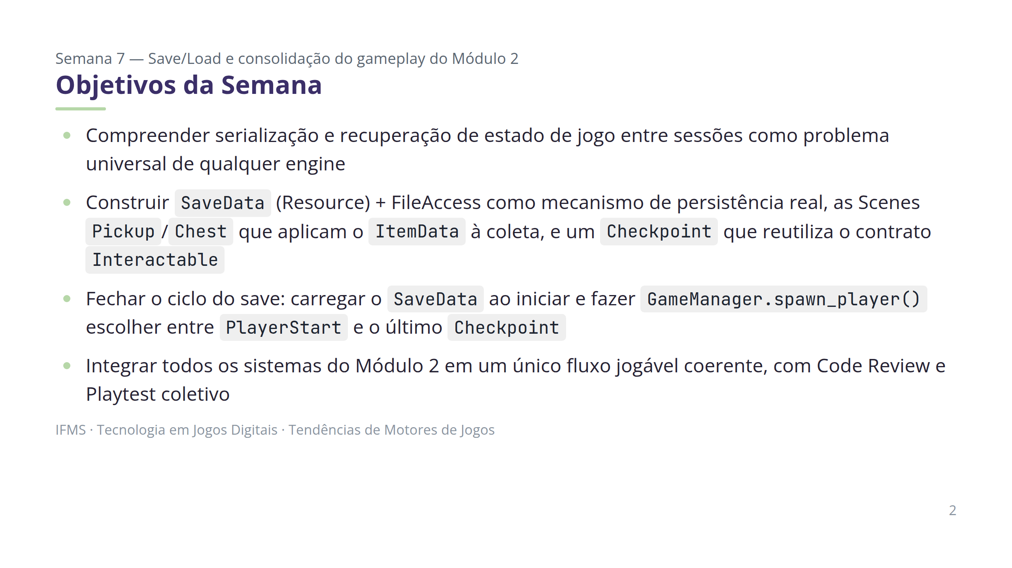
Notes:
Encontro 1 cobre SaveData, SaveComponent, Pickup/Chest, Checkpoint e o fechamento do ciclo de spawn. Encontro 2 não introduz nada novo — integra tudo em um fluxo único e avalia via Code Review e Playtest. Resultado esperado ao final: Vertical Slice com progresso persistente real entre sessões, encerrando a Unidade II. Referência: Godot Docs — Saving Games, Resources, FileSystem; Unity Manual — PlayerPrefs.

Slide 3
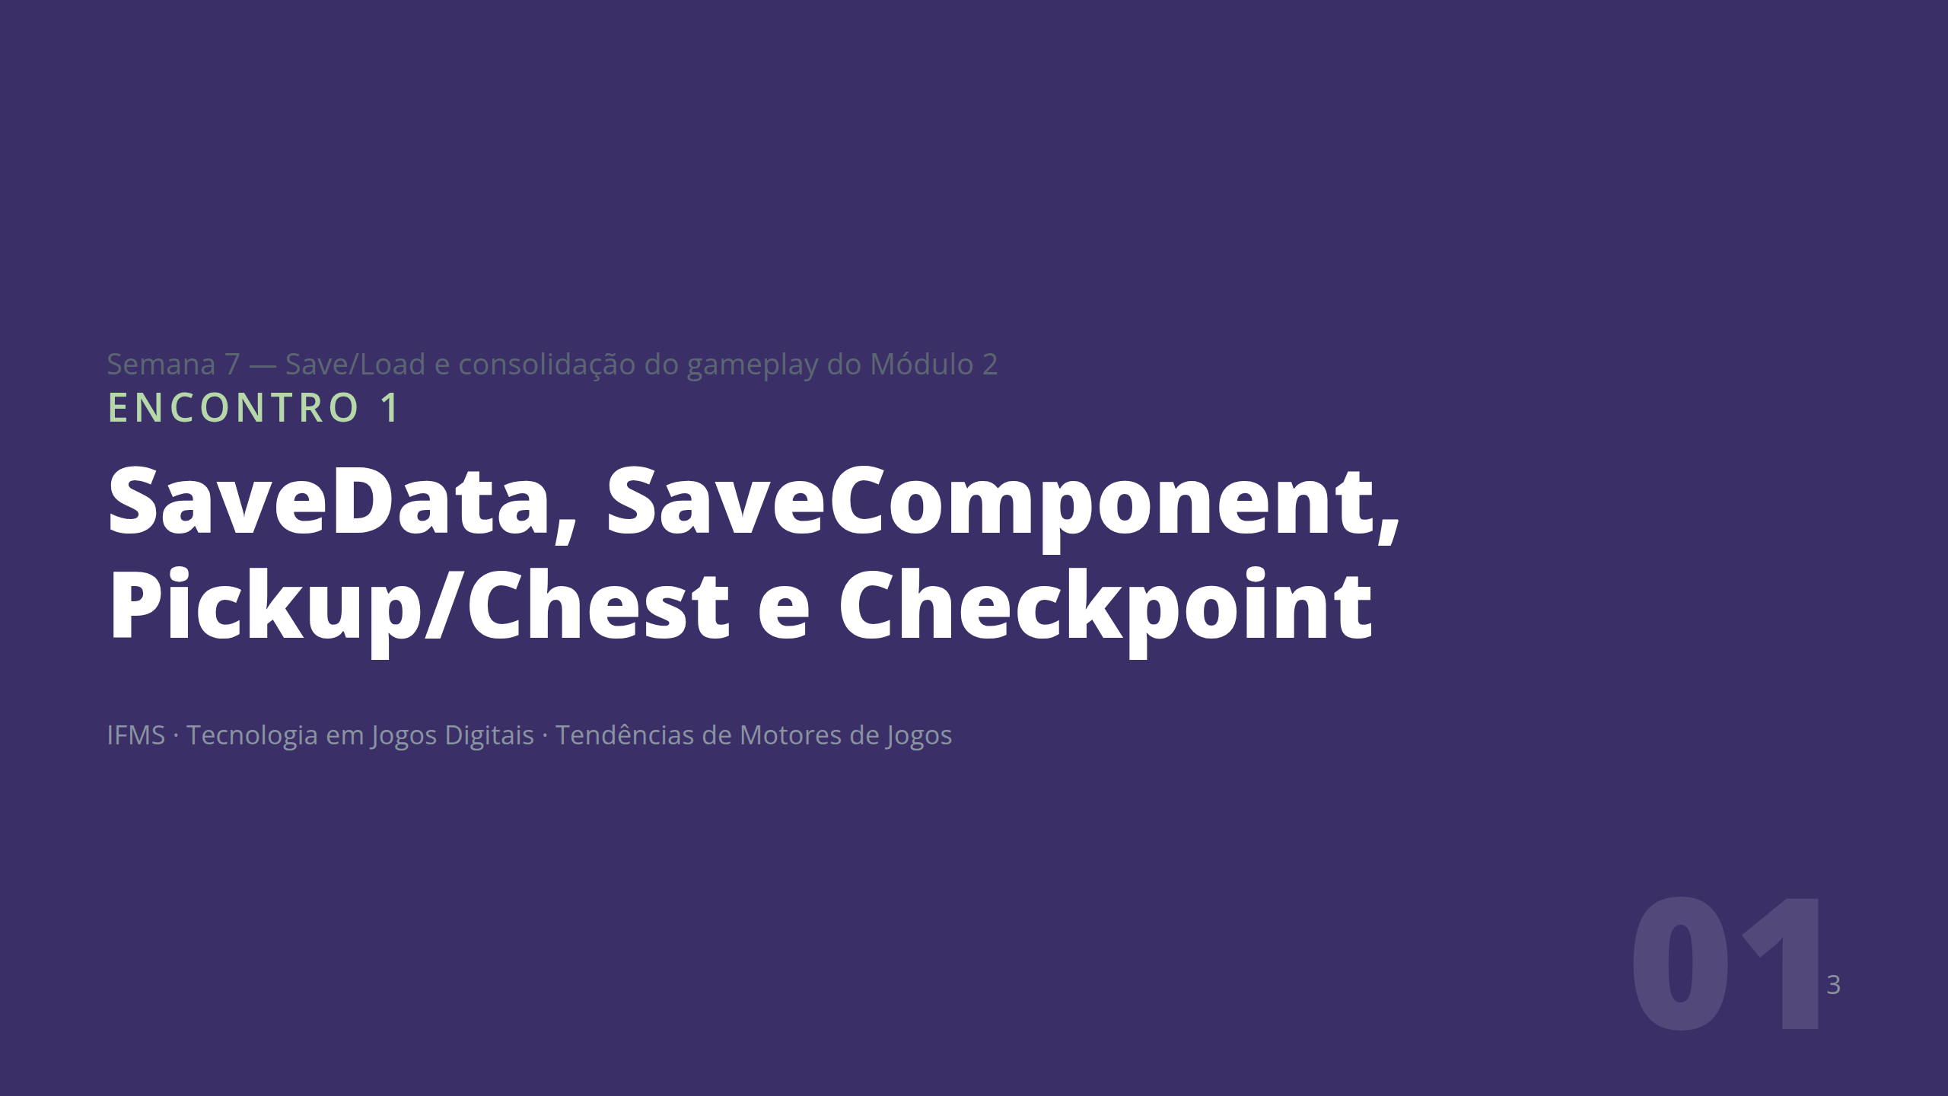
Notes:
Encontro guiado. Retoma o projeto da Semana 6 sem alterar GameManager, SaveManager, contrato Interactable ou ItemData/Enum — apenas adiciona uma camada de persistência real acima do que já existe.

Slide 4
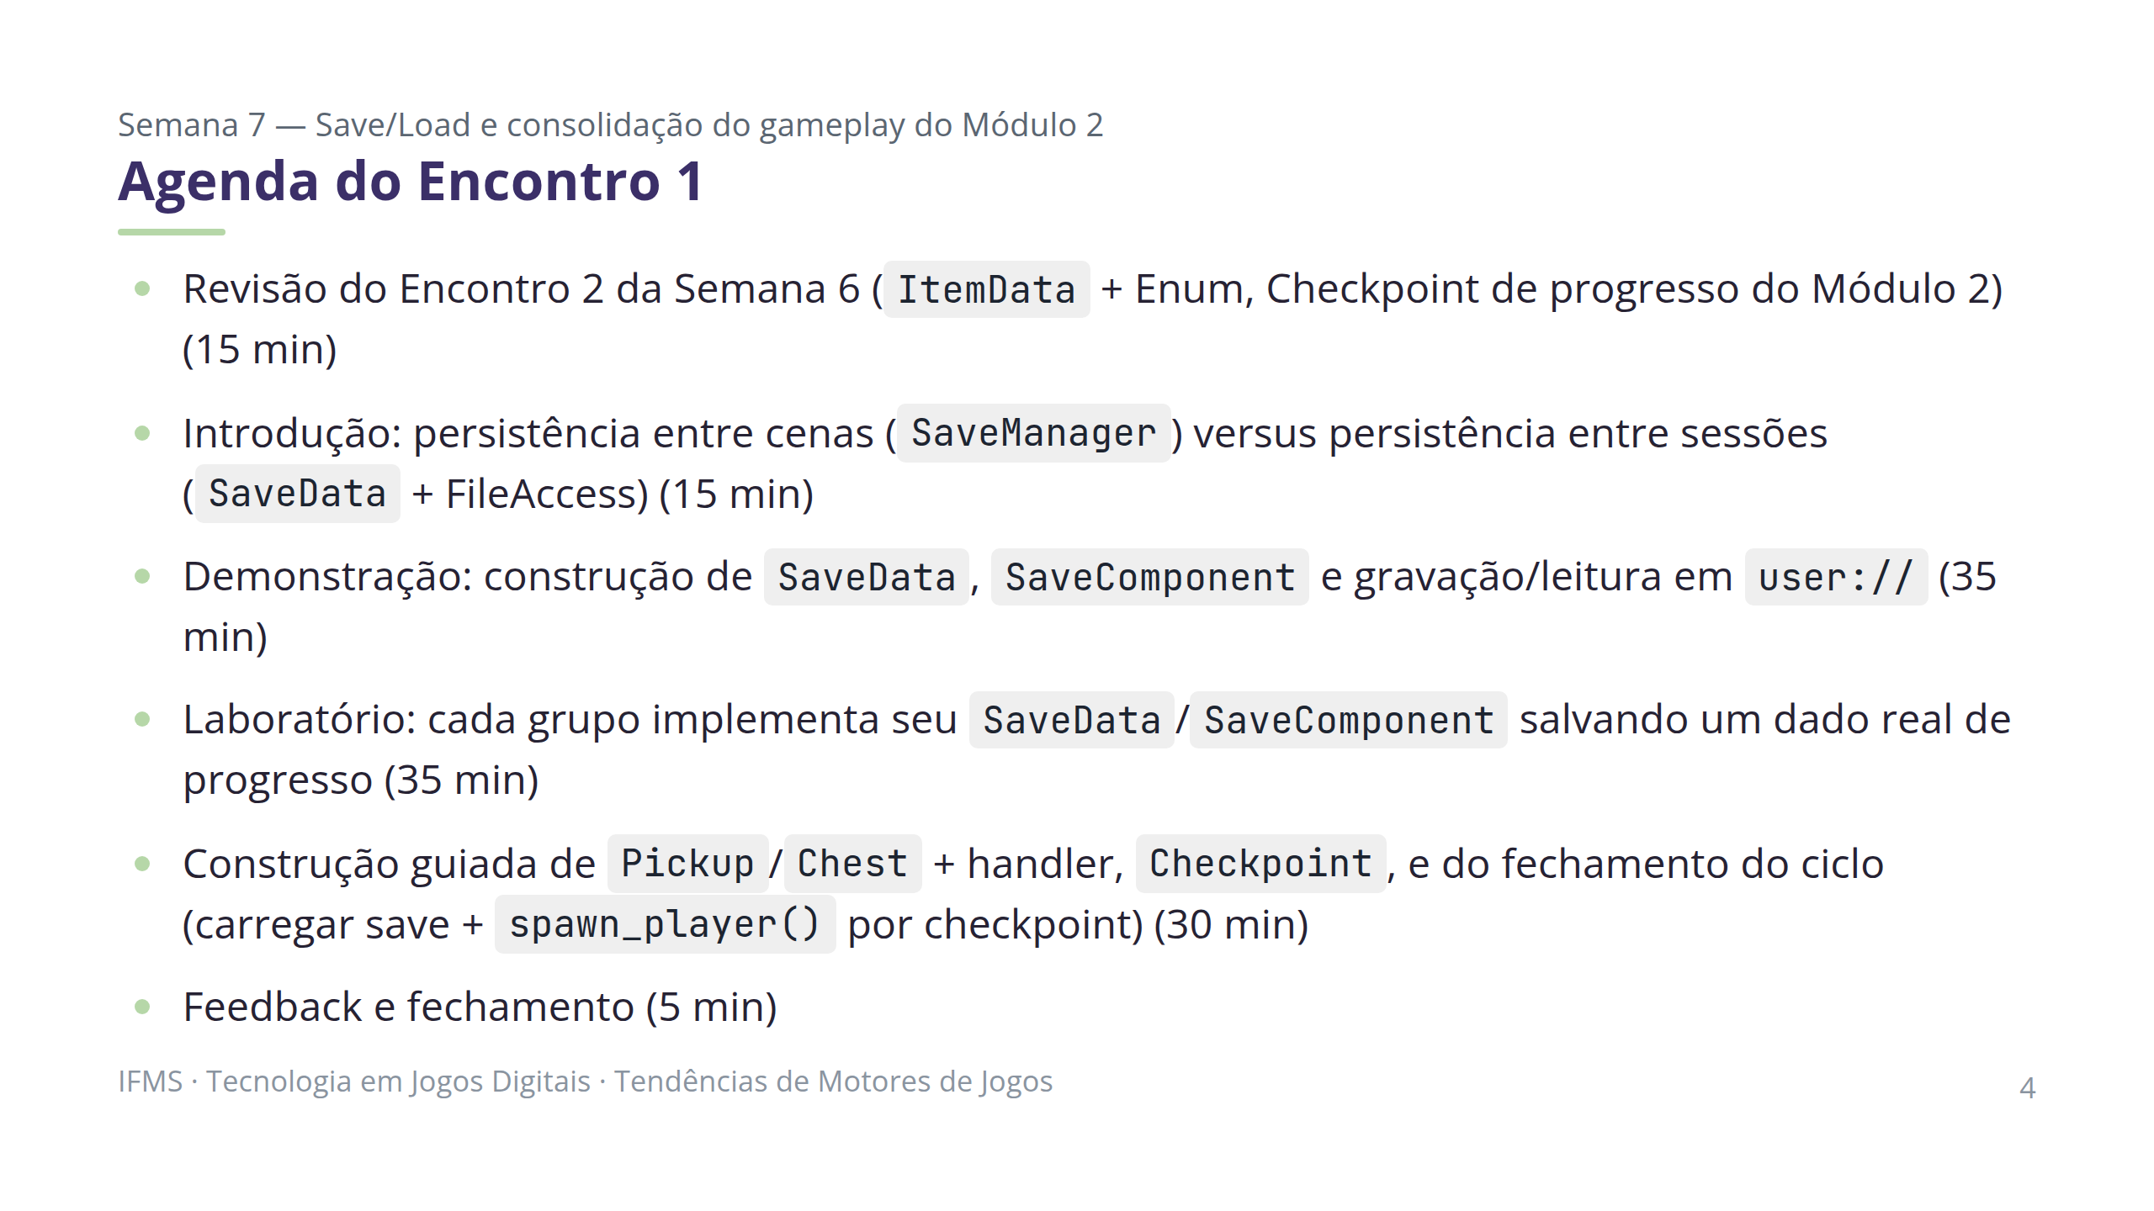
Notes:
Ciclo pedagógico da disciplina: Conceito → Demonstração → Construção → Desafio → Revisão. Nunca inverter. Não há desafio de solução livre neste encontro — SaveData/SaveComponent/Pickup/Chest/Checkpoint são construção guiada, base direta da integração avaliada do Encontro 2. A única variação por grupo é qual ItemData cada Pickup/Chest concede.

Slide 5
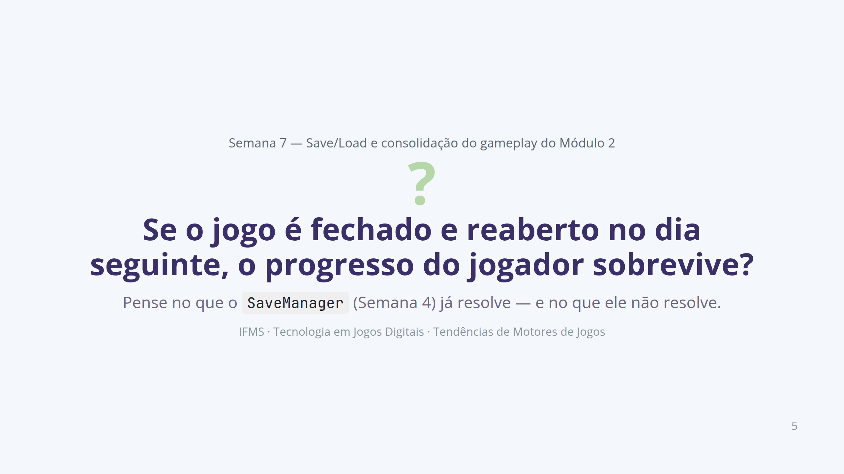
Notes:
Discussão rápida, 2–3 minutos. Objetivo: levar a turma a perceber que o SaveManager mantém estado vivo apenas enquanto o processo do jogo está rodando, mesmo trocando de cena — mas esse estado desaparece ao fechar o jogo. Erro comum: achar que o SaveManager (Autoload) já resolve persistência em disco, sem perceber que é apenas persistência em memória entre cenas.

Slide 6
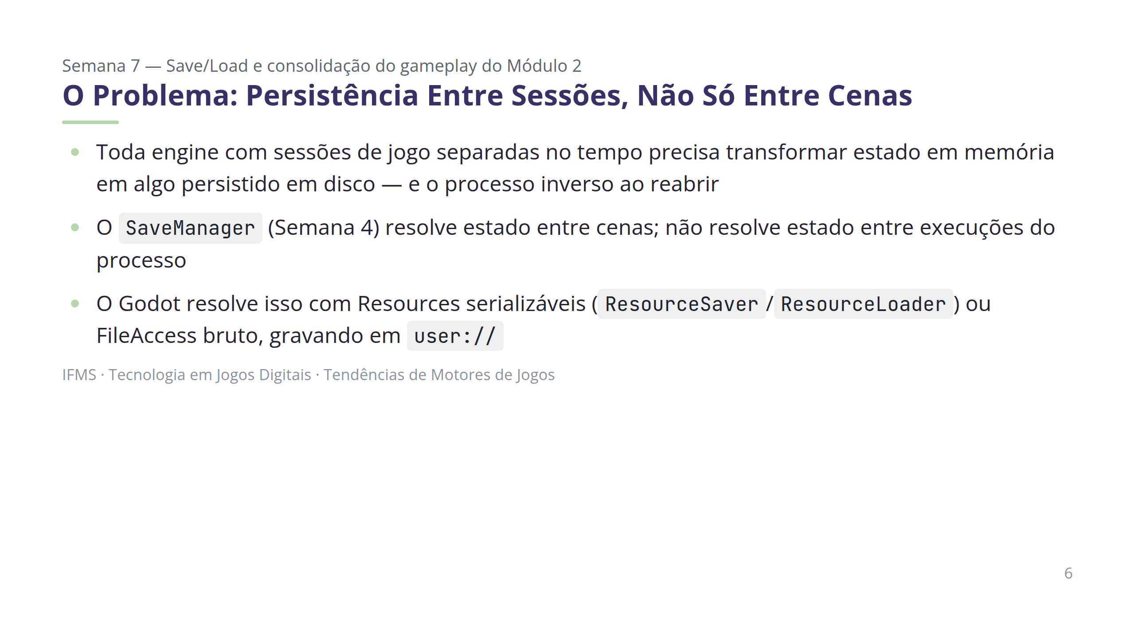
Notes:
Conceito universal, não específico do Godot. Reforçar o hábito da disciplina: perguntar "que problema universal isso resolve?" antes de "como se usa no Godot?". Referência: Godot Docs — Saving Games, File System (user://).

Slide 7
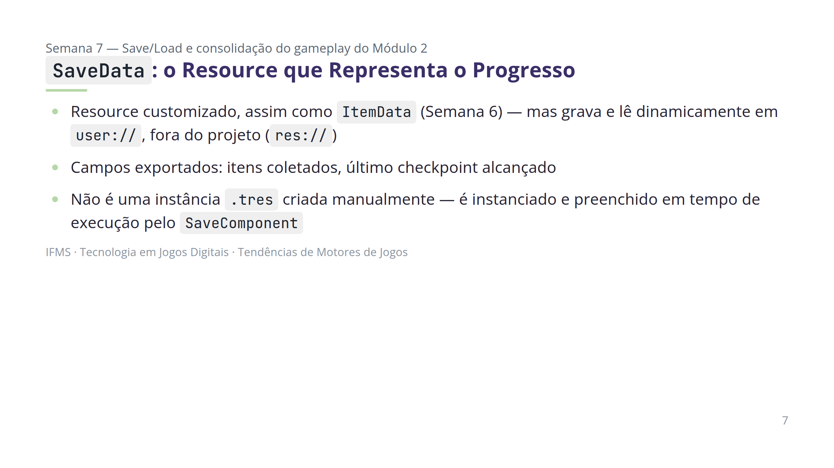
Notes:
Reforçar: res:// é o projeto (somente leitura em builds exportados); user:// é a pasta de dados do usuário, gravável em tempo de execução. Erro comum: criar SaveData como Node em vez de Resource — apenas Resources são serializáveis com ResourceSaver/ResourceLoader.

Slide 8
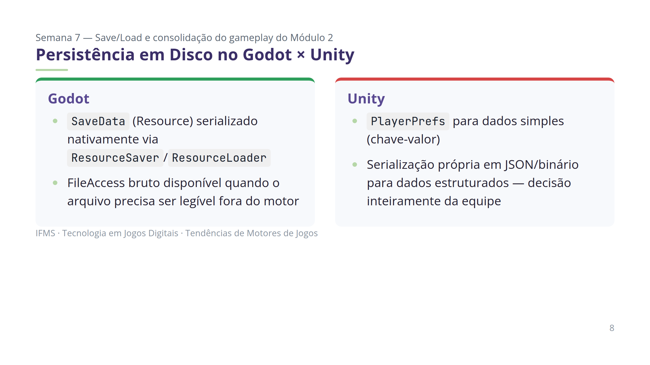
Notes:
O conceito universal — transformar estado em memória em dado persistido em disco — é idêntico nas duas engines. O Godot oferece um caminho nativo mais direto para dados estruturados; a Unity não tem um equivalente formal único. Não transformar isso em aula de C#.

Slide 9
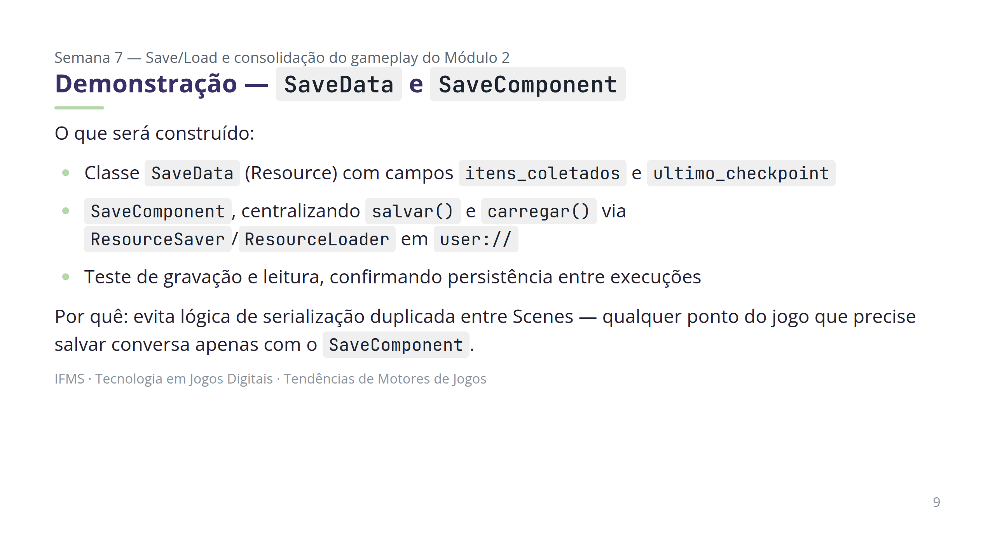
Notes:
Não detalhar passo a passo aqui — isso é papel do Tutorial (Semana 7, Encontro 1). Reforçar: SaveComponent conhece apenas SaveData, nunca Nodes específicos da cena.

Slide 10
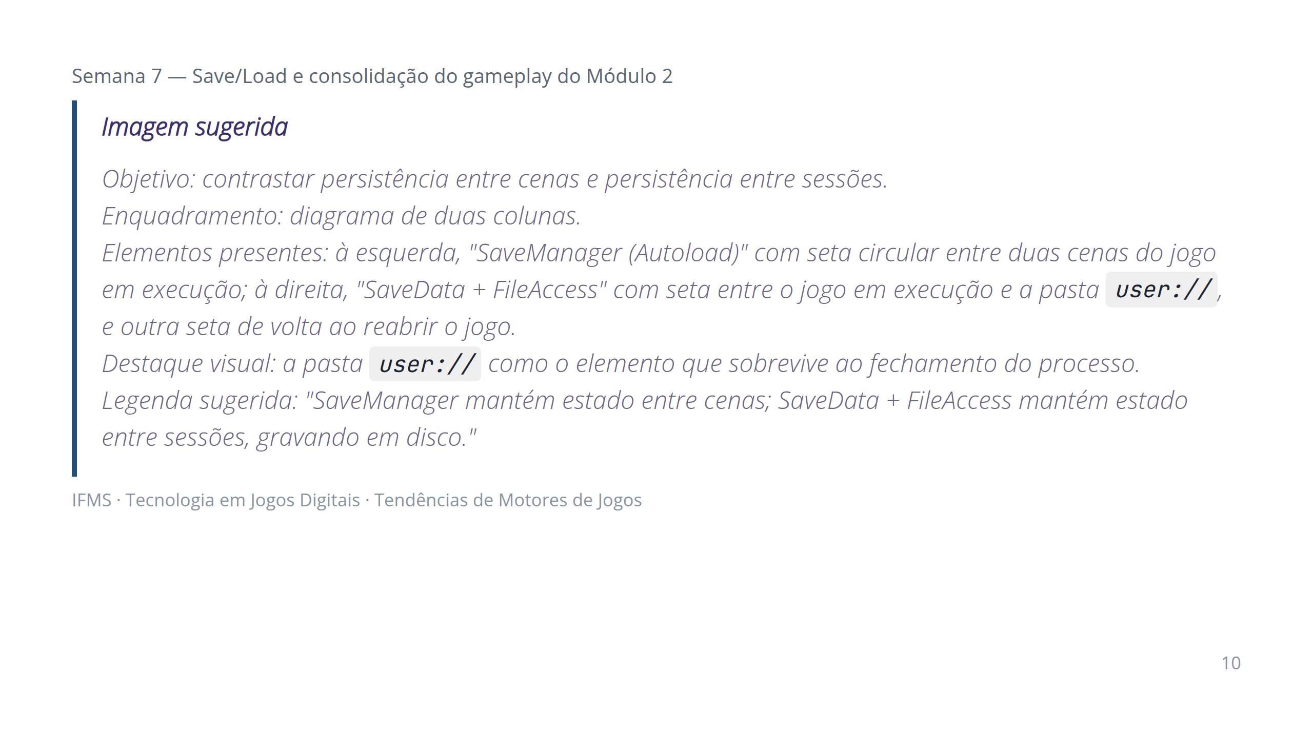
Notes:
Usar esta imagem na introdução do encontro, antes da demonstração ao vivo.

Slide 11
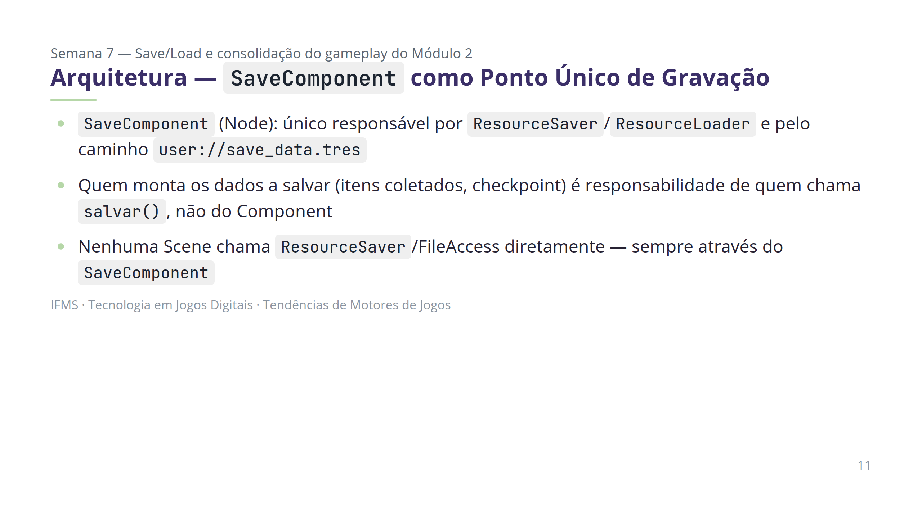
Notes:
Diagrama sugerido: Checkpoint → SaveComponent.salvar() → SaveData (Resource) → user://save_data.tres. Erro comum: instanciar mais de um SaveComponent ativo na mesma árvore de cena, criando ambiguidade sobre a fonte de verdade.

Slide 12
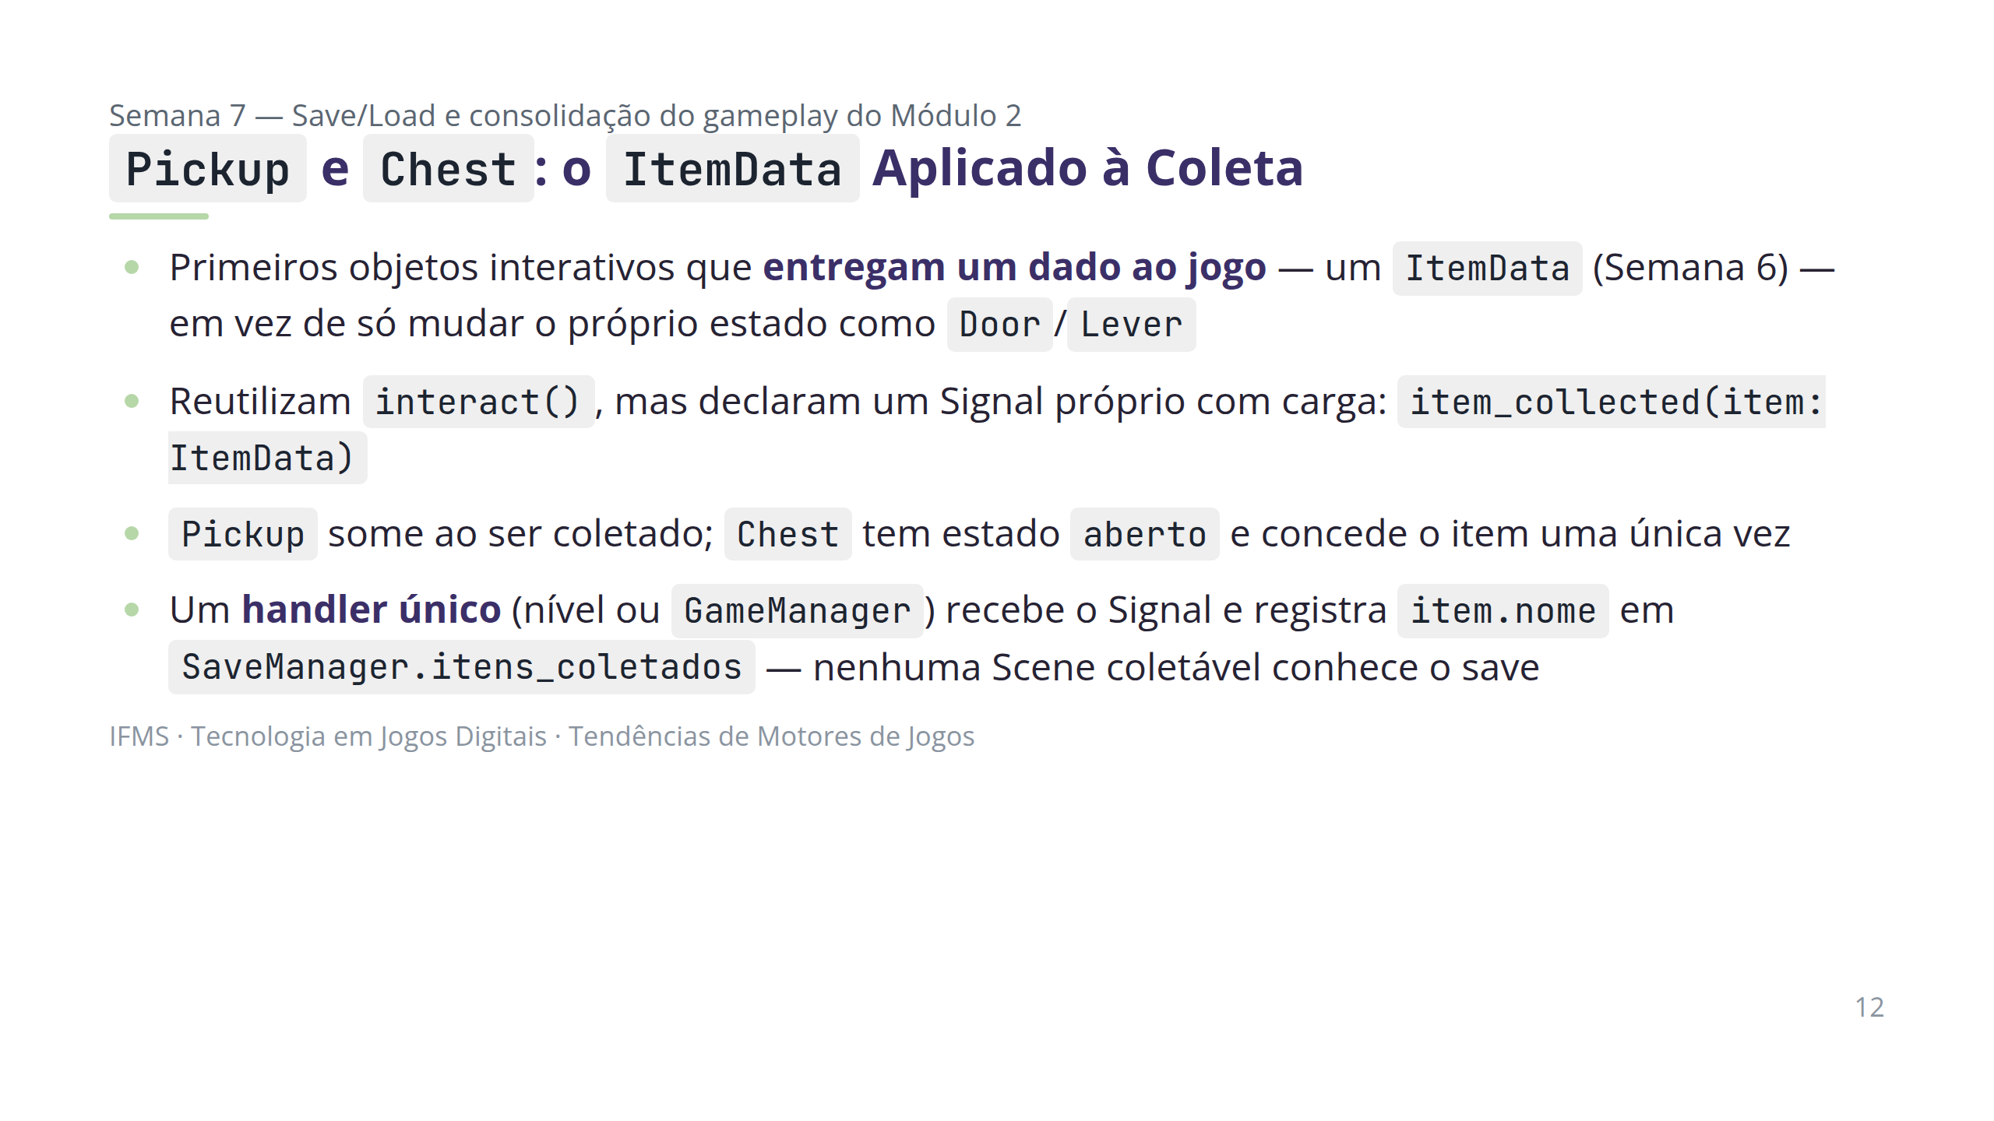
Notes:
Erro comum: chamar SaveManager direto de dentro do Pickup/Chest, reacoplando a Scene ao save — a ligação passa pelo Signal e pelo handler. Erro comum: Chest concedendo o item toda vez, por não checar `aberto`. O handler ignora item cujo nome já está na lista (idempotência no reload). Na Semana 10 o mesmo handler passa a alimentar o InventoryComponent, sem tocar em Pickup/Chest. Não detalhar passo a passo aqui — papel do Tutorial (Semana 7, Encontro 1, Parte 3).

Slide 13
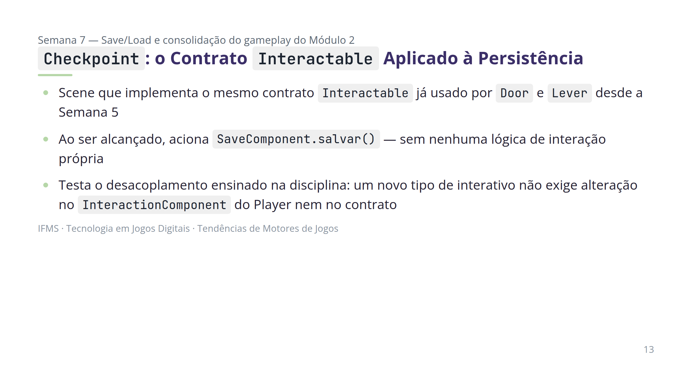
Notes:
Erro comum: reimplementar detecção de proximidade dentro do Checkpoint em vez de reutilizar o InteractionComponent e o contrato já existente. Referência: PROJECT_ARCHITECTURE.md, seção 8 (scenes/interactables/).

Slide 14
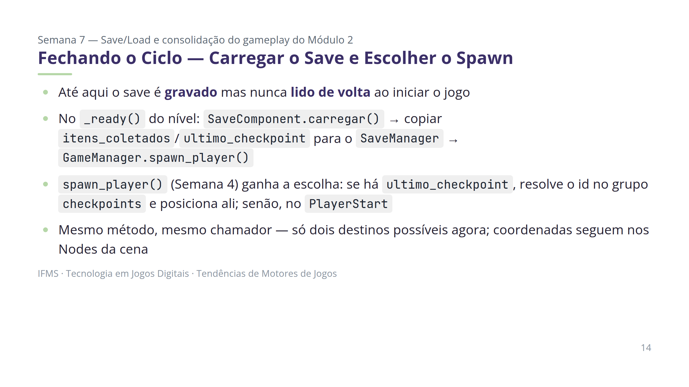
Notes:
Este é o momento em que o ciclo do save fecha: gravar no checkpoint, ler ao abrir, nascer no lugar certo. O carregamento aqui cobre só itens_coletados e ultimo_checkpoint (schema da Semana 7); ampliar o SaveData é assunto de semanas seguintes. O gatilho de respawn na morte NÃO é tratado aqui — é Módulo 3. Erro comum: resolver o id do checkpoint dentro do SaveManager em vez do GameManager (quem conhece a cena é o GameManager).

Slide 15
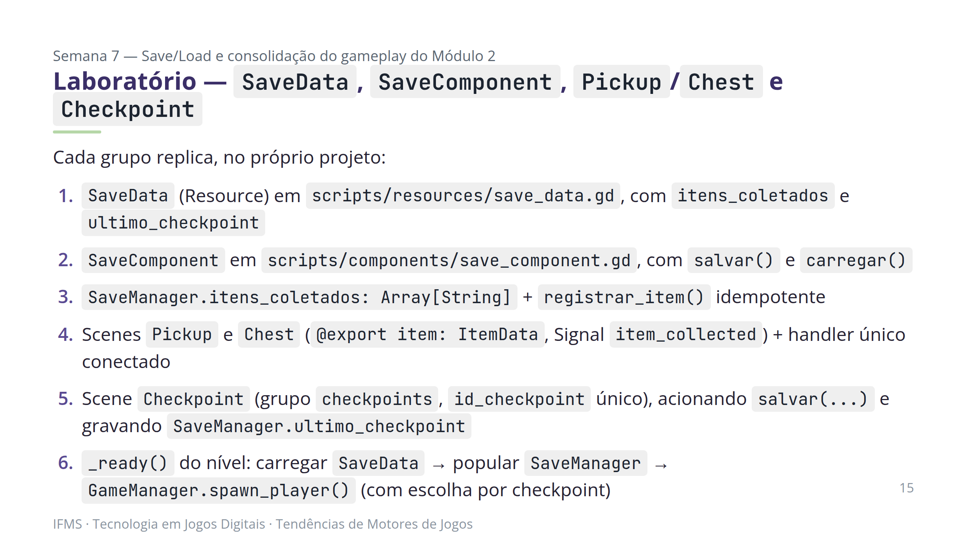
Notes:
Erro comum: gravar em res:// em vez de user://. Erro comum: esquecer FileAccess.file_exists() antes de ResourceLoader.load(), causando erro na primeira execução. Erro comum: esquecer de conectar o Signal item_collected de alguma instância de Pickup/Chest.

Slide 16
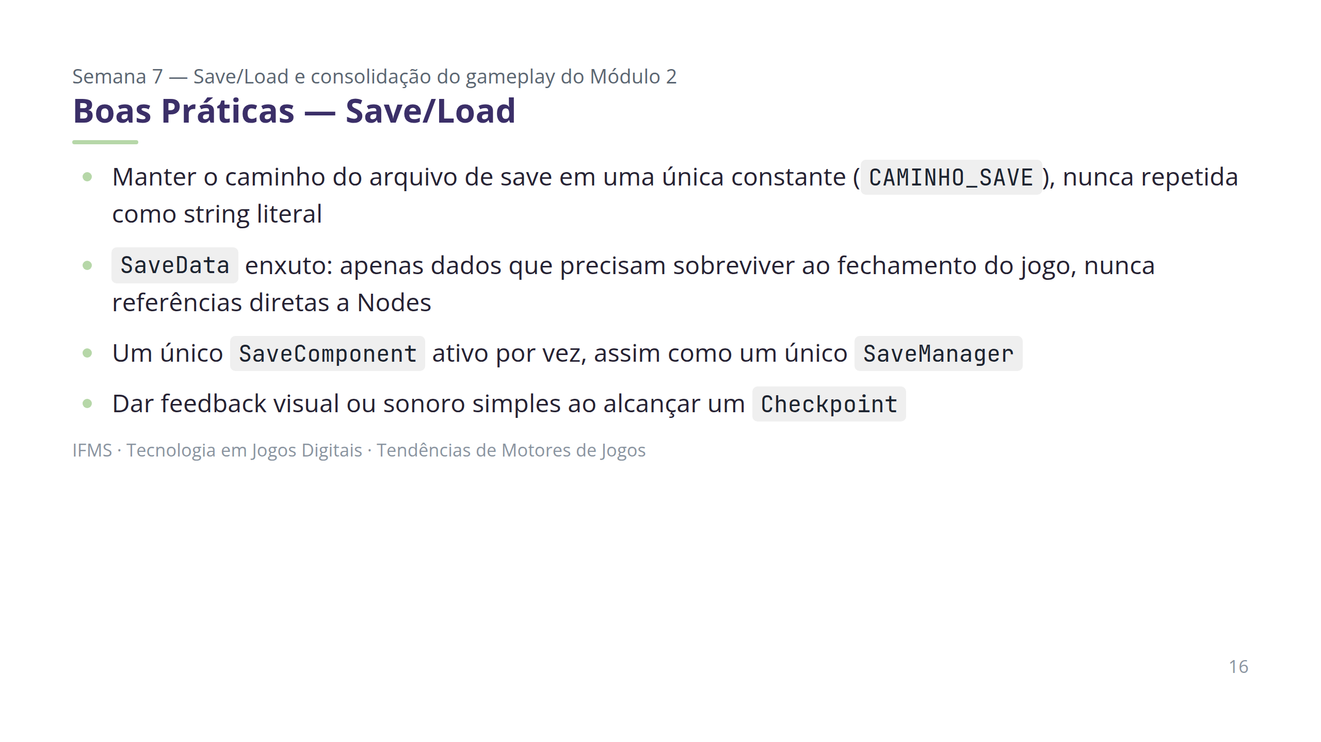
Notes:
Esses hábitos evitam retrabalho na integração do Encontro 2 e sustentam a Rubrica 4 (Code Review).

Slide 17
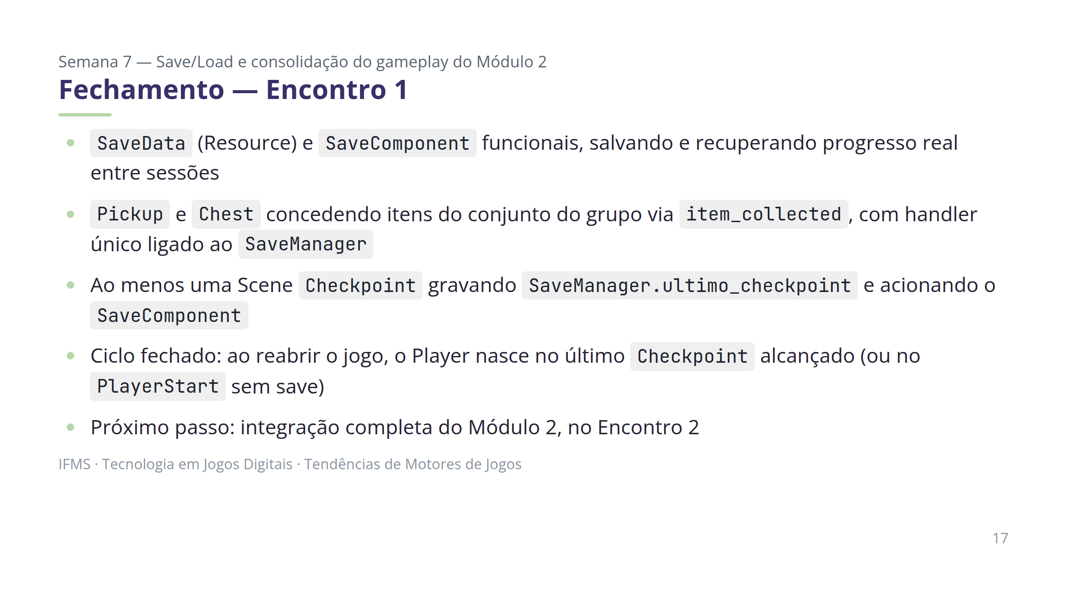
Notes:
Dificuldade esperada: confundir SaveManager (entre cenas) com SaveData (entre sessões) — reforçar a diferença. Este resultado corresponde à conclusão dos itens "Pickup", "Chest", "SaveComponent / SaveData (Resource)", "Checkpoint" e "Carregar save ao iniciar + spawn_player() por checkpoint" do roadmap (PROJECT_ARCHITECTURE.md, seção 6).

Slide 18
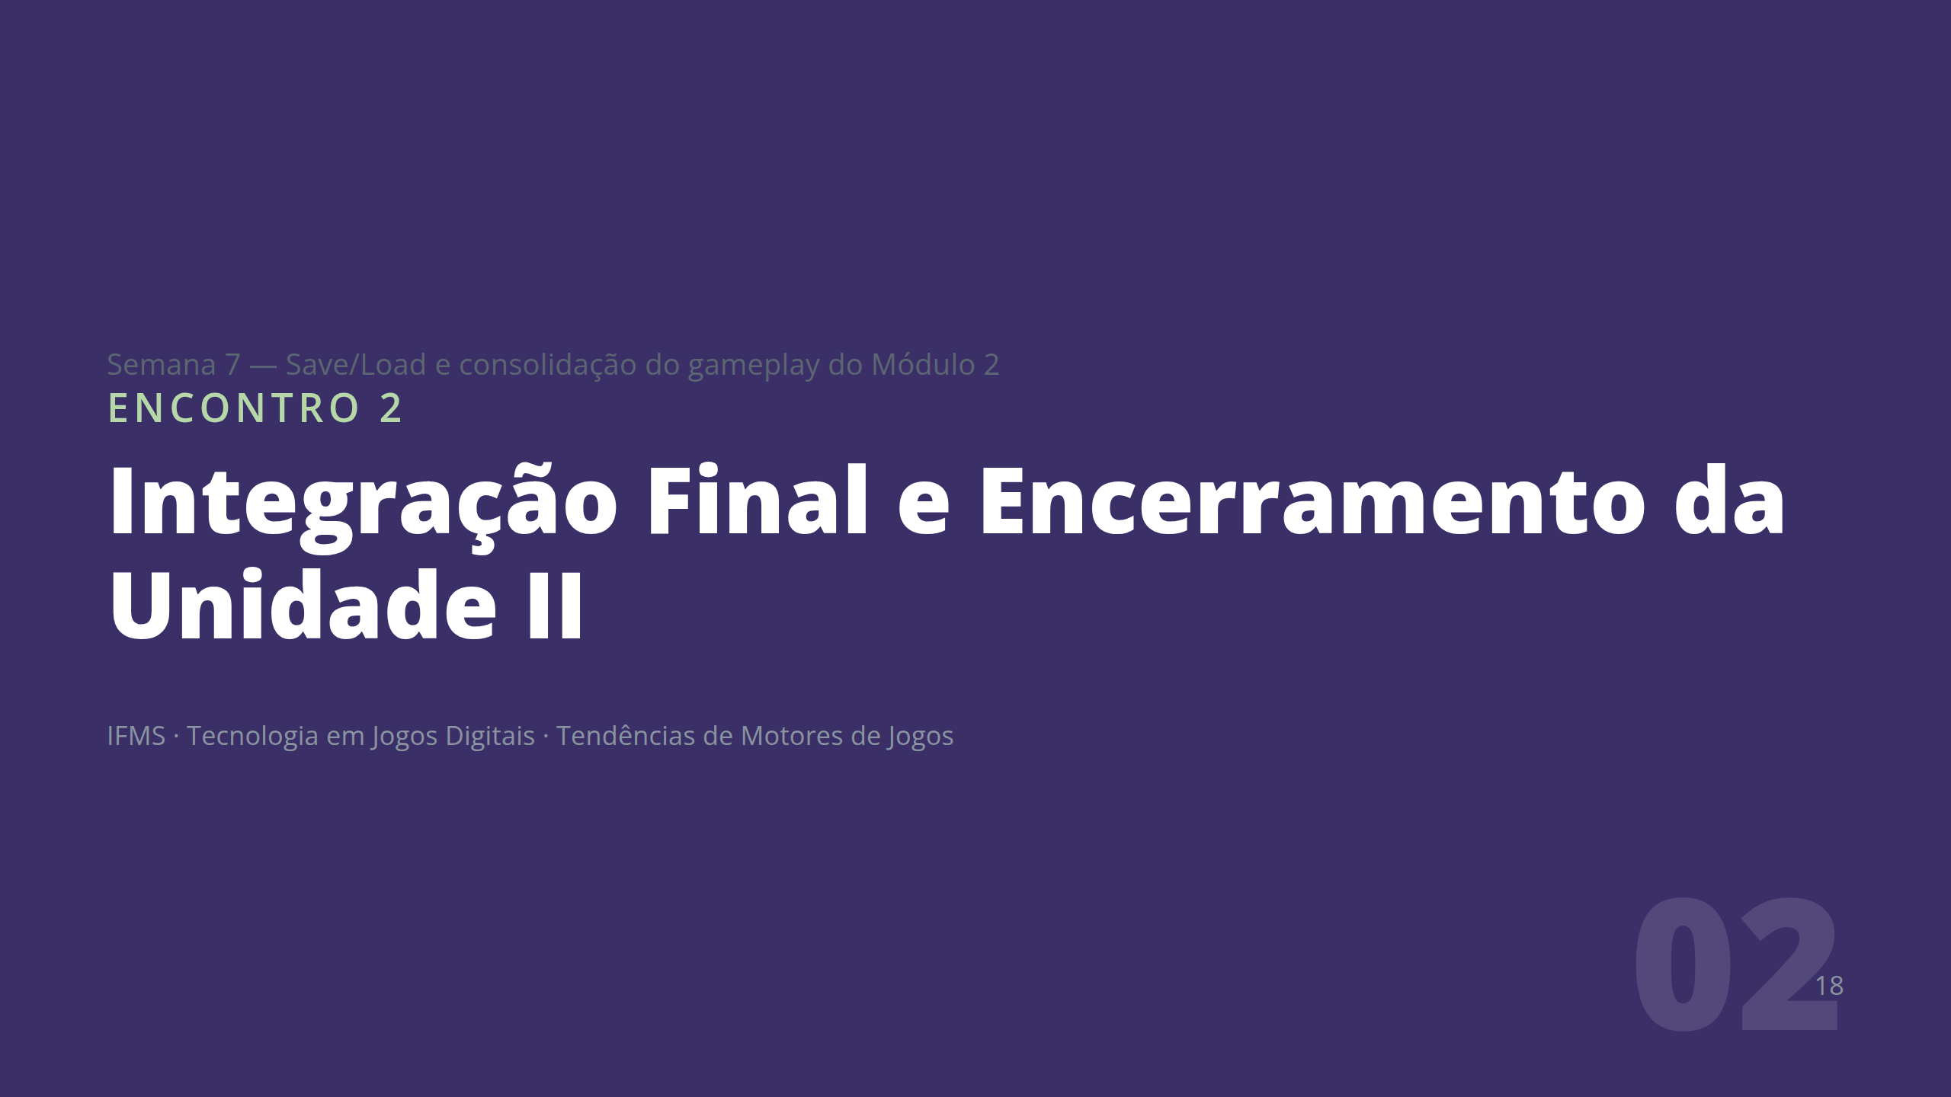
Notes:
Encontro não introduz sistema novo. Reúne, sob supervisão do professor como diretor técnico, todos os sistemas construídos desde a Semana 4 em um único fluxo jogável por grupo.

Slide 19
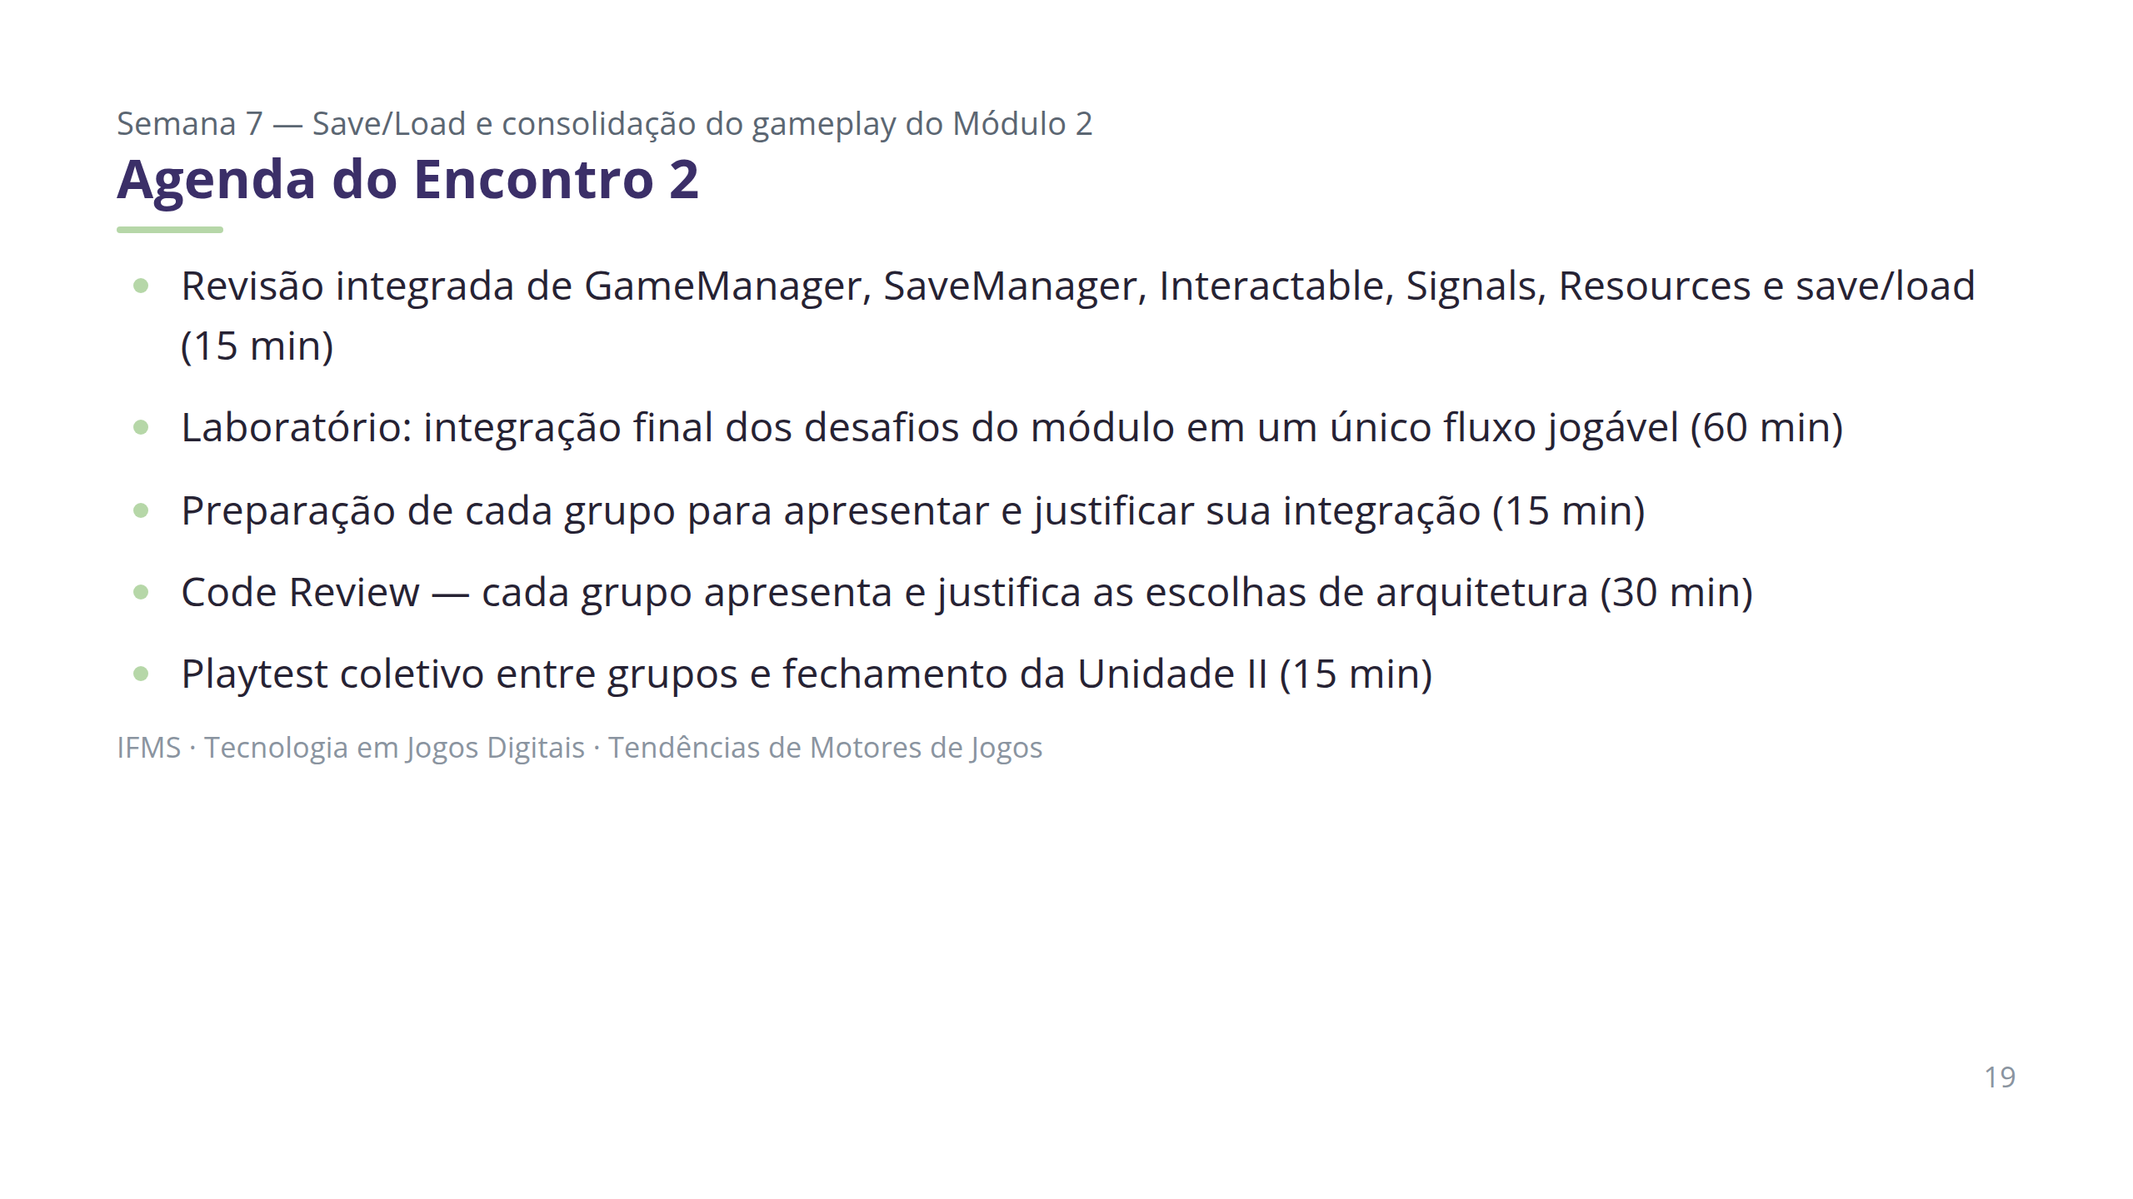
Notes:
Reservar tempo real de rotação entre grupos durante o Playtest coletivo. Entrega da semana: gameplay funcional consolidado do Módulo 2, avaliado por Code Review e Playtest coletivo.

Slide 20
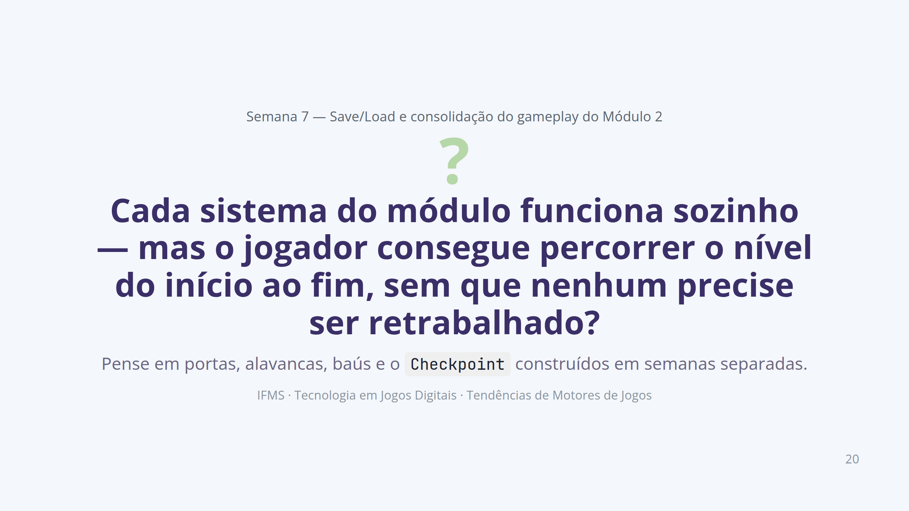
Notes:
Discussão rápida, 2–3 minutos. Objetivo: levar a turma a perceber que um Vertical Slice não é a soma isolada de sistemas testados cada um em seu canto — é a integração deles em um fluxo único. Se o contrato Interactable e os Signals foram bem desenhados desde a Semana 5, a resposta deve ser sim, sem exigir alteração estrutural agora.

Slide 21
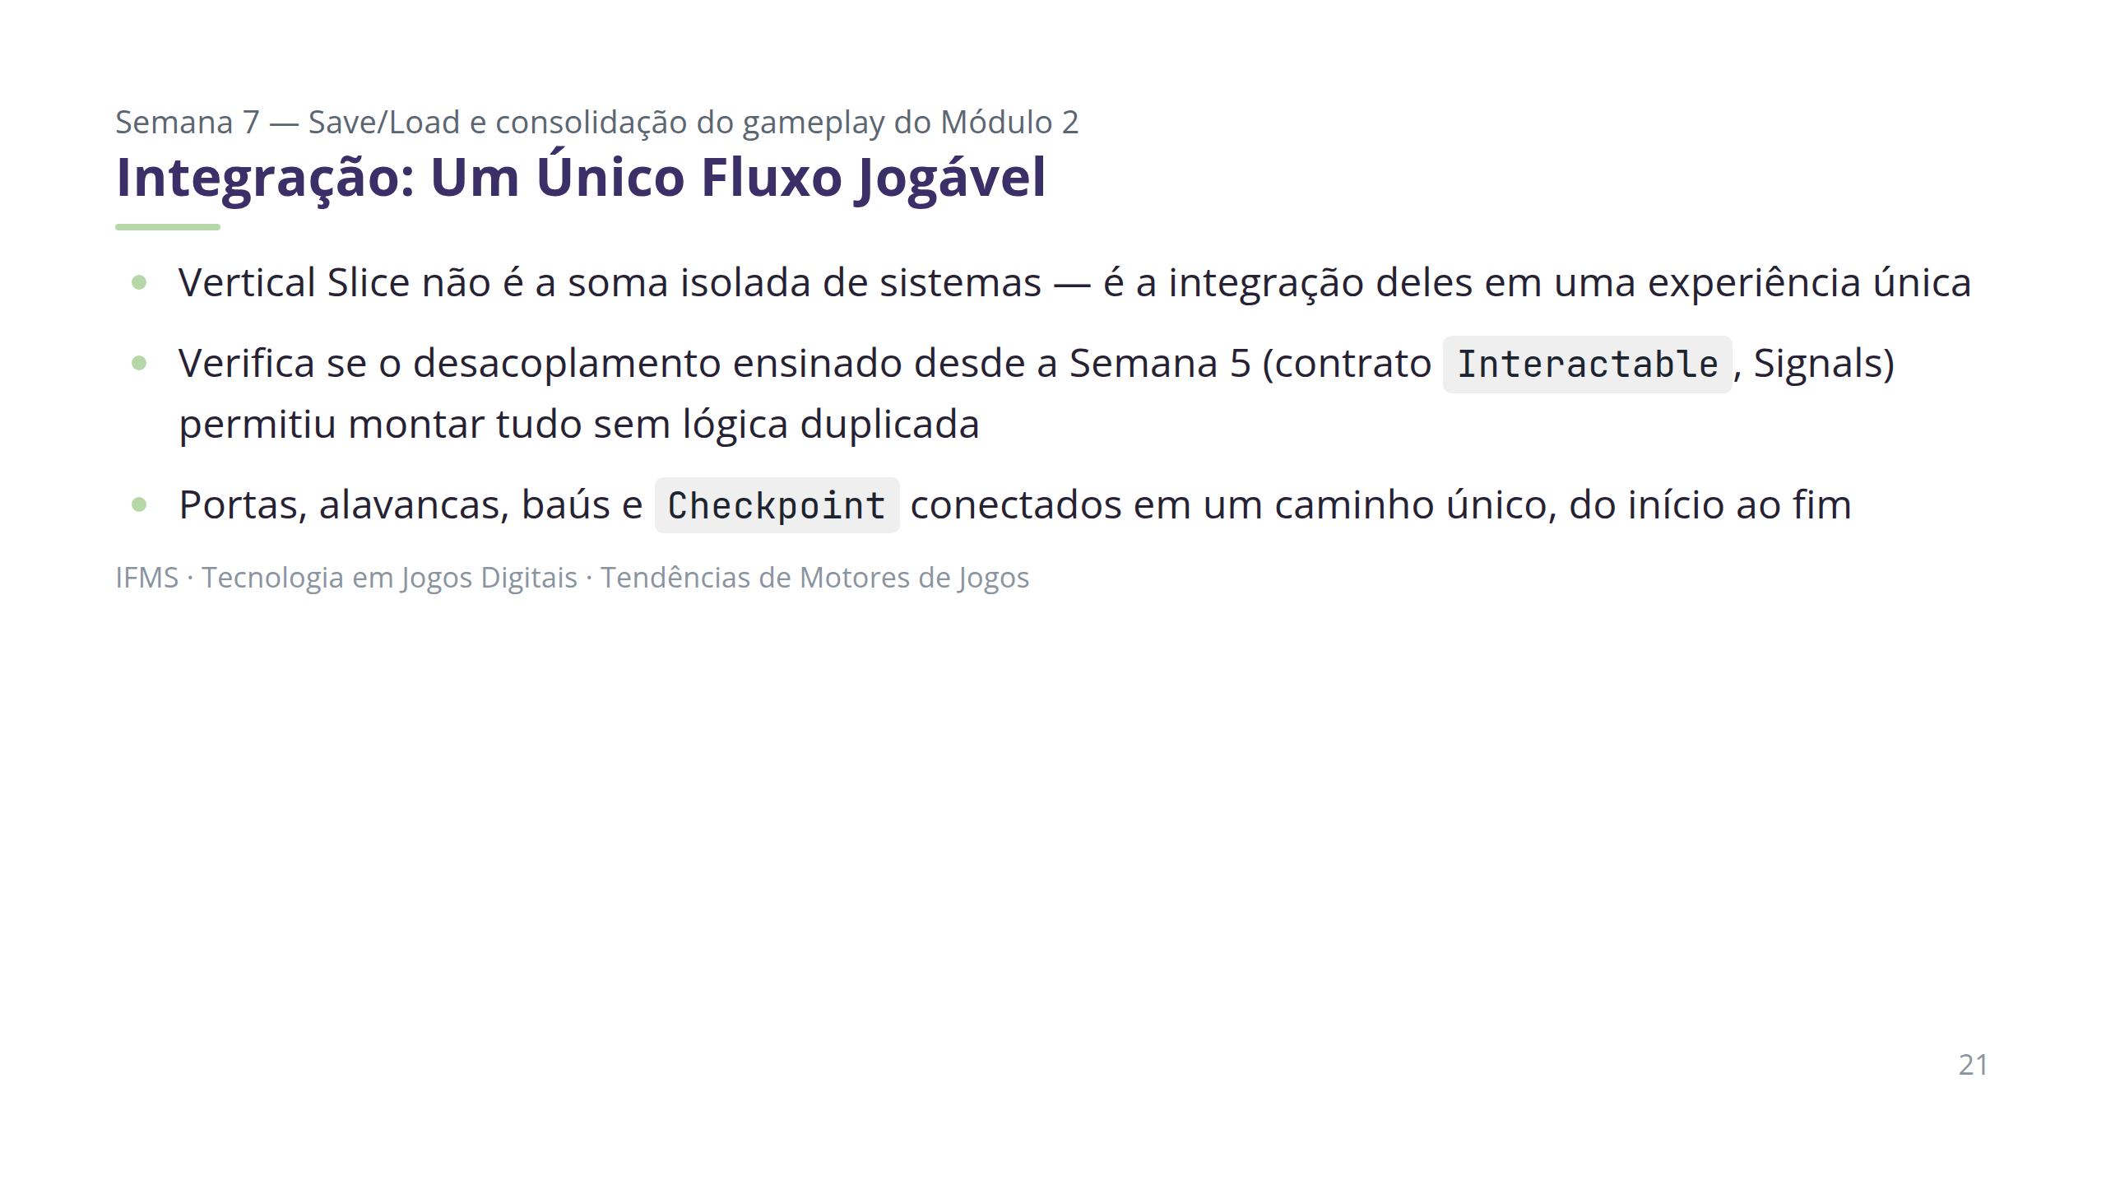
Notes:
Erro comum: descobrir que um sistema anterior foi implementado de forma isolada e precisa de retrabalho — tratar como sinal de que o contrato Interactable não foi seguido à risca. Erro comum: preferir criar novos objetos interativos a conectar os existentes — o objetivo é integração, não expansão de escopo.

Slide 22
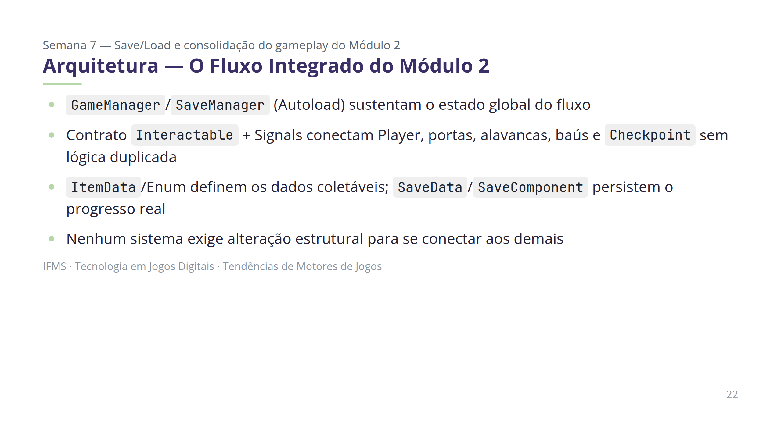
Notes:
Diagrama sugerido: Player → InteractionComponent → (Door | Lever | Pickup | Chest | Checkpoint) via contrato Interactable → Signals (interacted / item_collected) → handler de coleta → SaveManager.itens_coletados → SaveComponent → SaveData (user://). Reforçar: se algum sistema exige retrabalho para integrar, é sinal de desacoplamento malfeito, não de imprevisto normal.

Slide 23
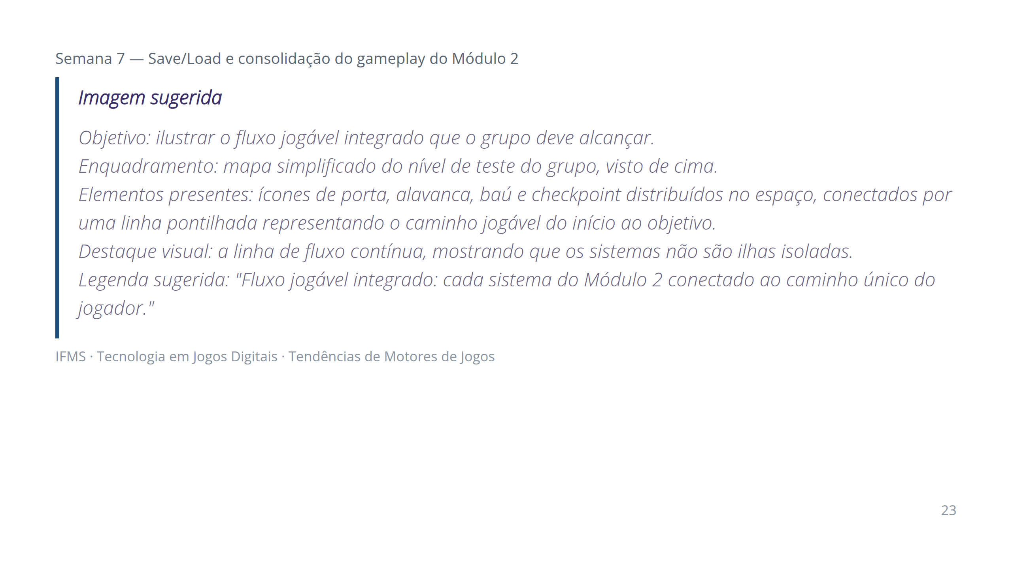
Notes:
Usar esta imagem na introdução do laboratório de integração.

Slide 24
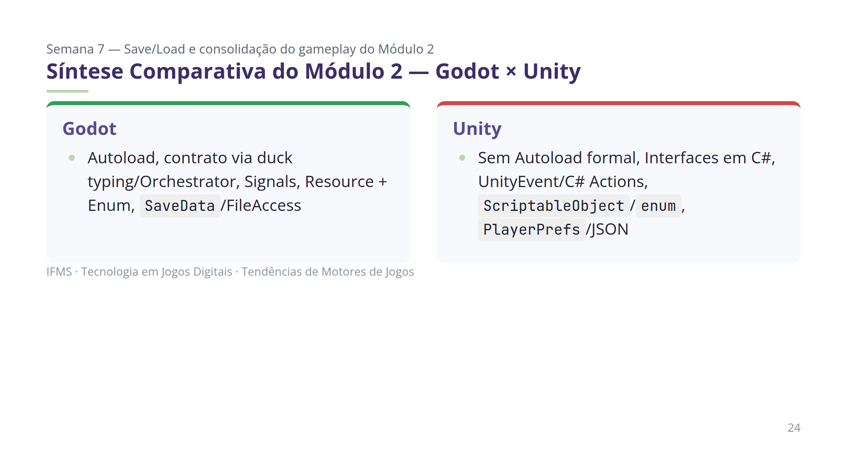
Notes:
Nenhuma comparação nova é introduzida aqui — é o momento de consolidar as comparações já feitas nas Semanas 4 a 7. Pedir a cada grupo que articule essas comparações com as próprias palavras durante o Code Review.

Slide 25
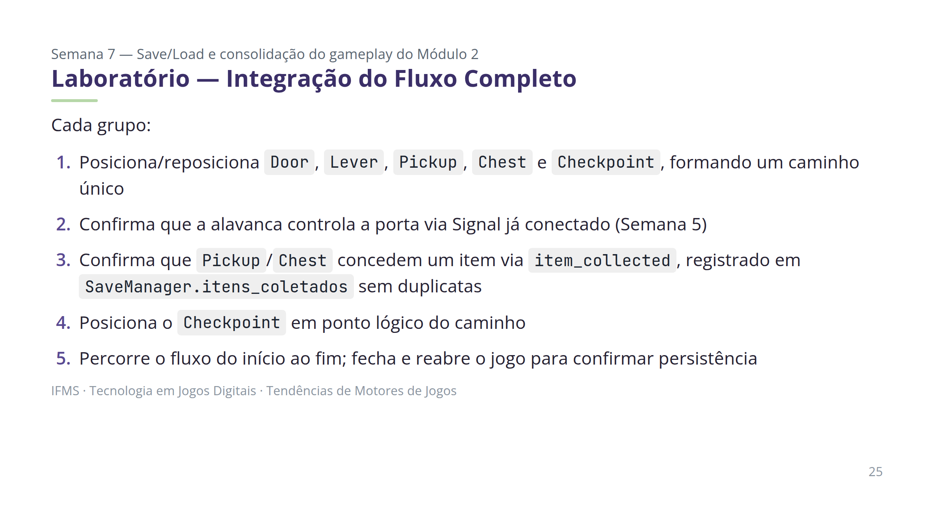
Notes:
Erro comum: deixar o Checkpoint gravando o estado completo do GameManager em vez de apenas os dados definidos em SaveData.

Slide 26
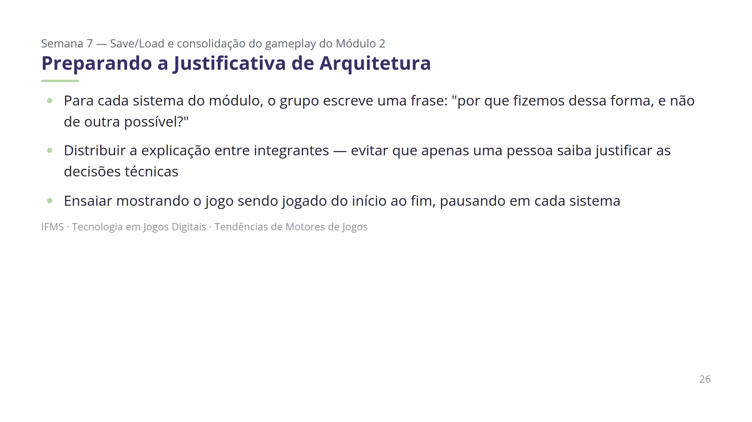
Notes:
A partir deste Code Review, a disciplina cobra não só que o sistema funcione, mas por quê — habilidade exigida de forma crescente até a Semana 17. Erro comum: preparar apresentação que descreve cada sistema isoladamente em vez do fluxo integrado.

Slide 27
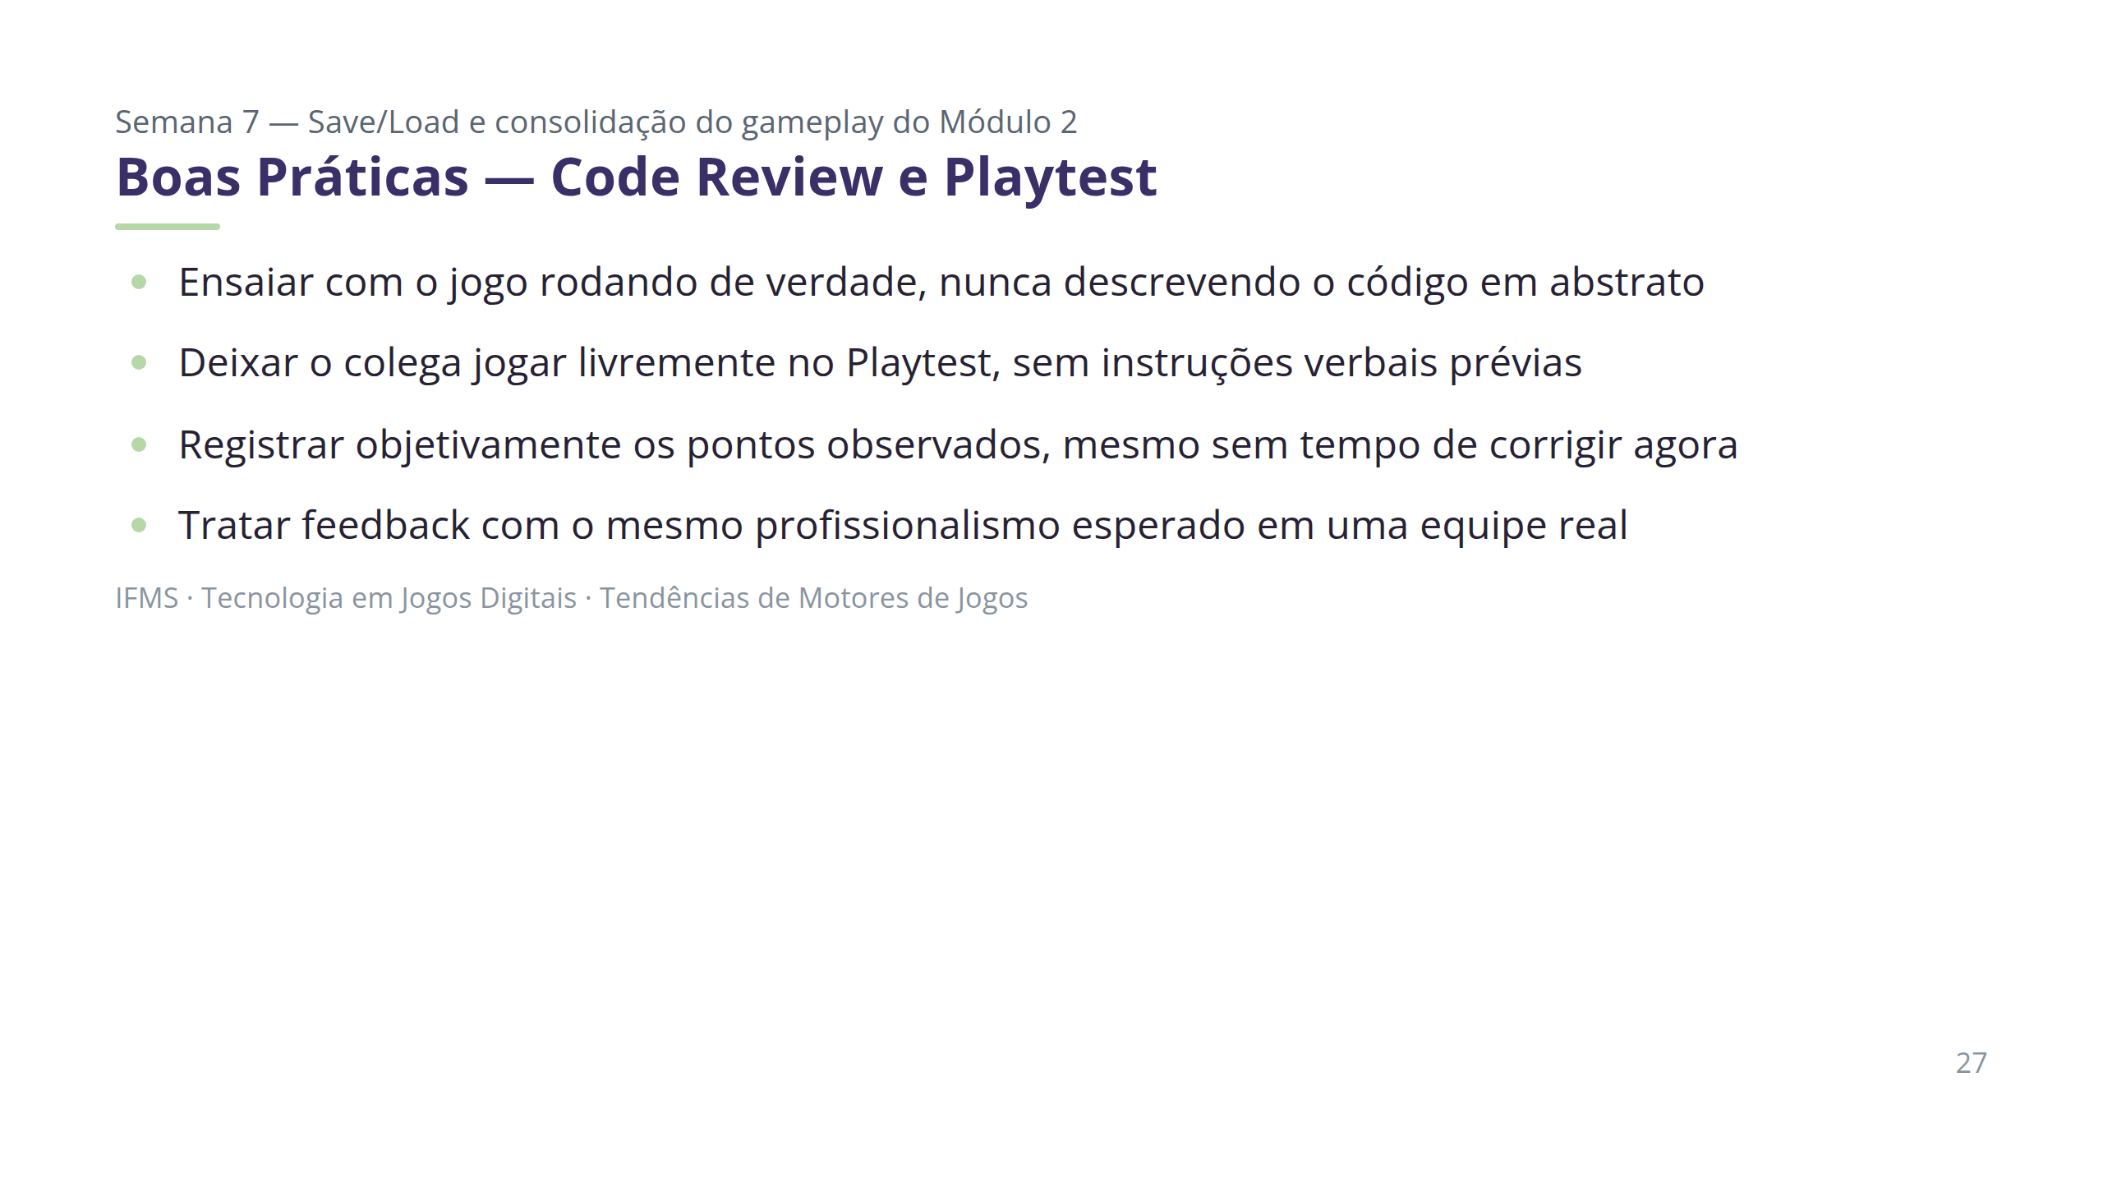
Notes:
Code Review avalia arquitetura (Rubrica 4); Playtest avalia a experiência de quem joga sem conhecer a implementação. São ângulos complementares do mesmo entregável.

Slide 28
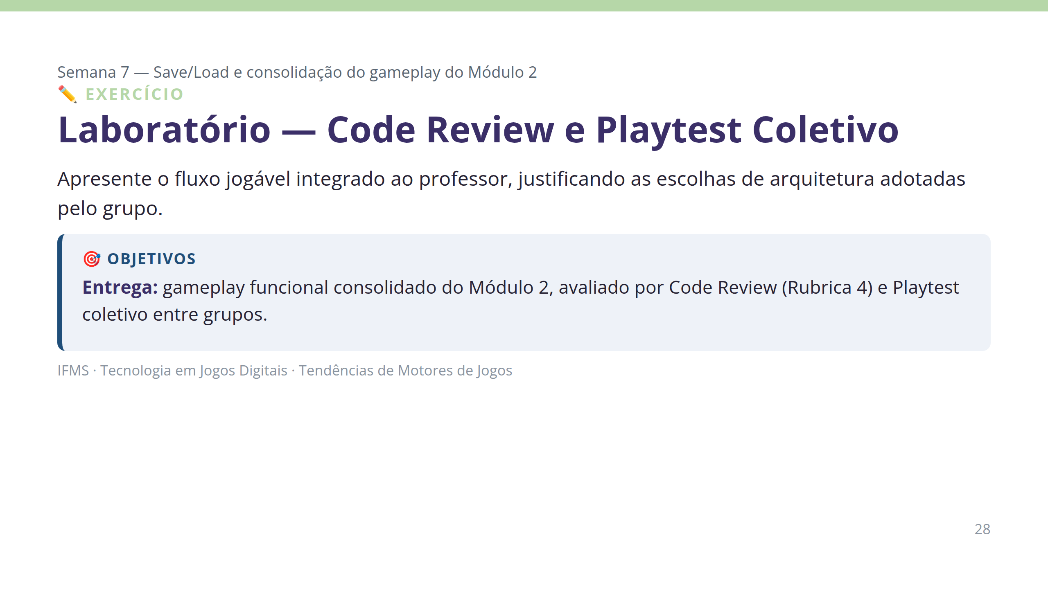
Notes:
Sem instrumento de desafio livre — a entrega da semana é a própria apresentação da integração completa. Este entregável fecha a Unidade II e compõe, junto ao Checkpoint da Semana 6, a base de avaliação processual do Módulo 2.

Slide 29
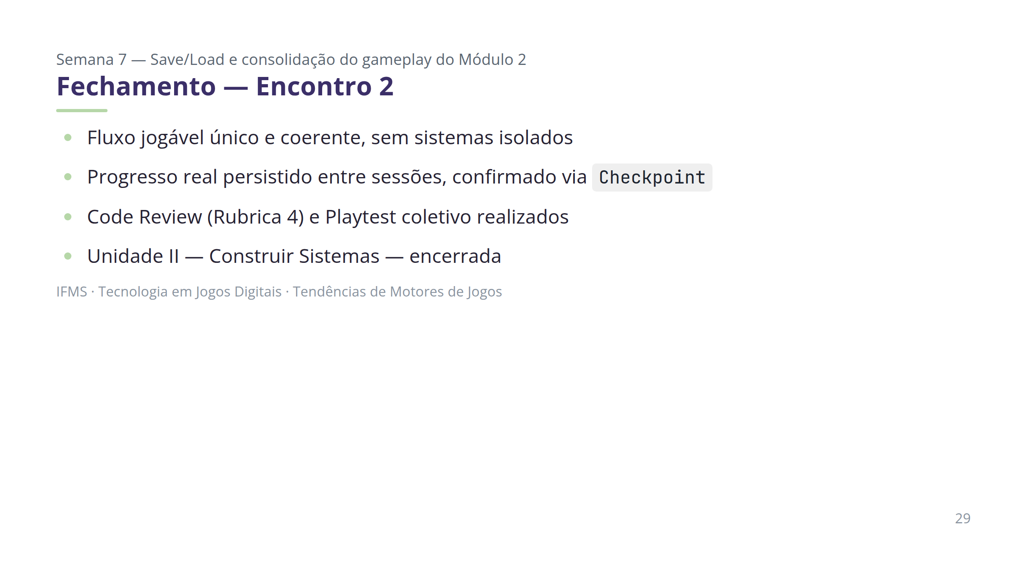
Notes:
Dificuldade esperada: apresentar cada sistema isoladamente em vez do fluxo integrado — reforçar que o objetivo é a integração, não a soma de partes.

Slide 30
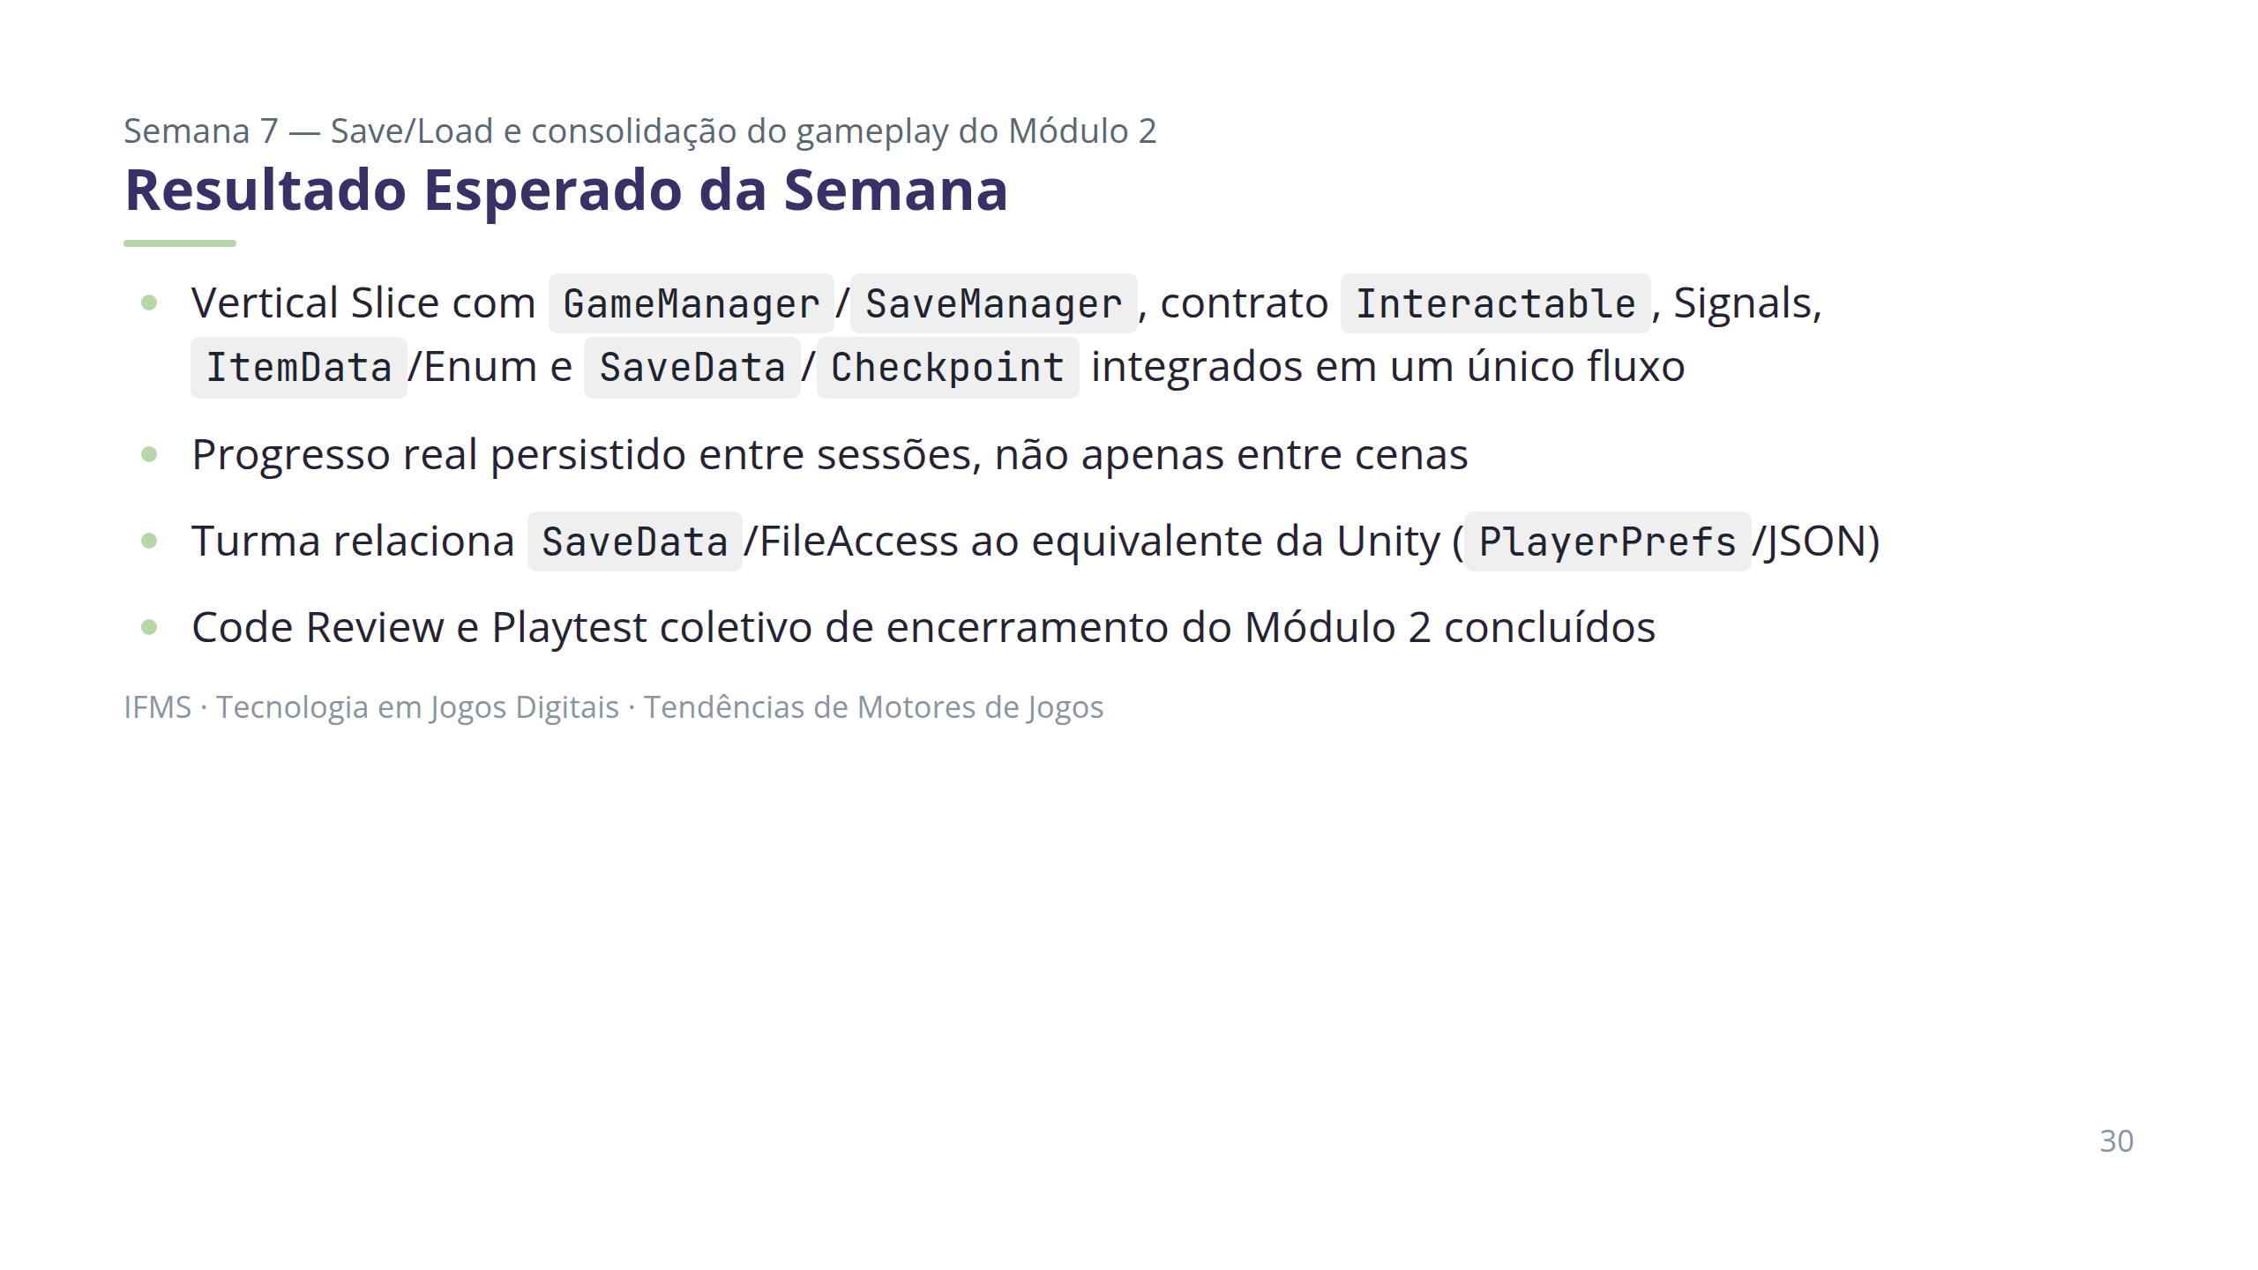
Notes:
Este resultado corresponde ao "Produto do Módulo 2" do roadmap (PROJECT_ARCHITECTURE.md, seção 6): gameplay funcional com portas, baús, alavancas, checkpoints e progresso persistente integrados.

Slide 31
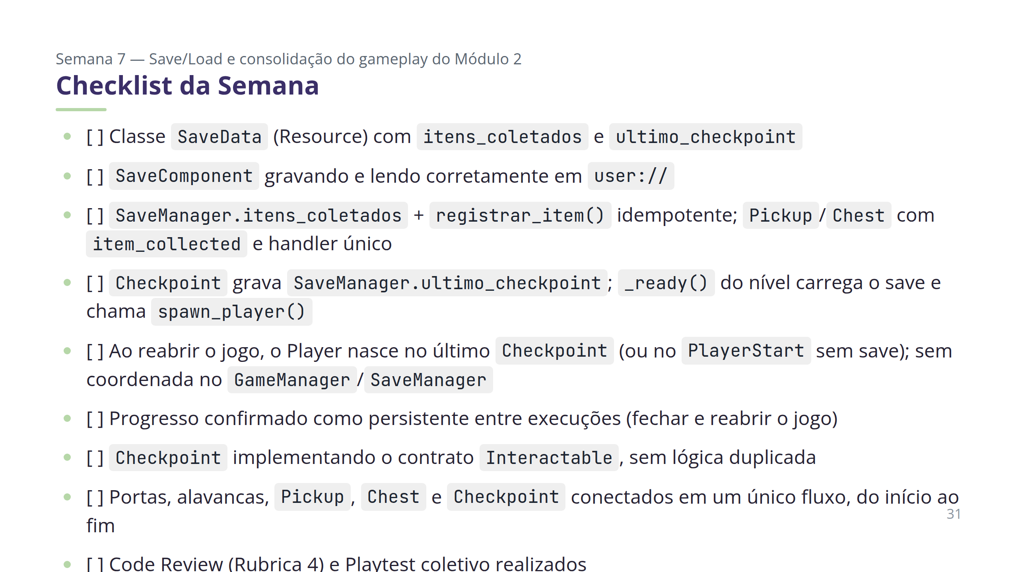
Notes:
Usar este checklist como roteiro de verificação rápida no início da Semana 8.

Slide 32
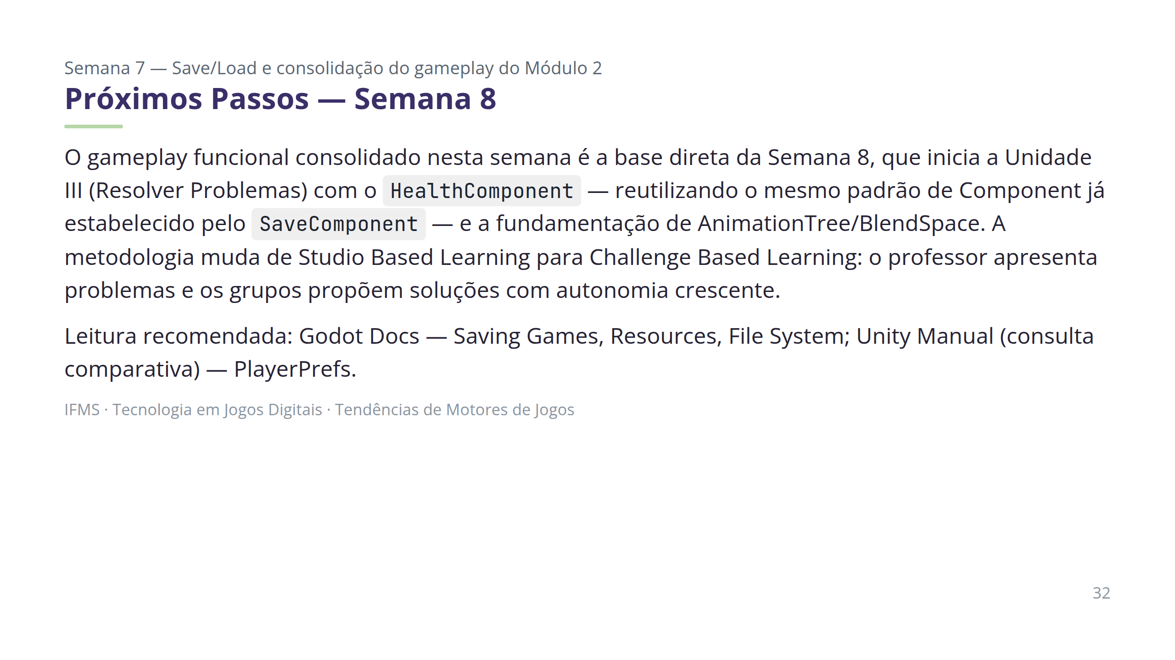
Notes:
Referências completas: ver Tutorial Semana 7 (Encontros 1 e 2) e Plano de Aula Semana 7.

